Slide 1

Терминология, жесты рефери и боковых судей при работе на татами
Составитель: председатель коллегии судей ФКР Попов Виталий Валерьевич

Slide 2
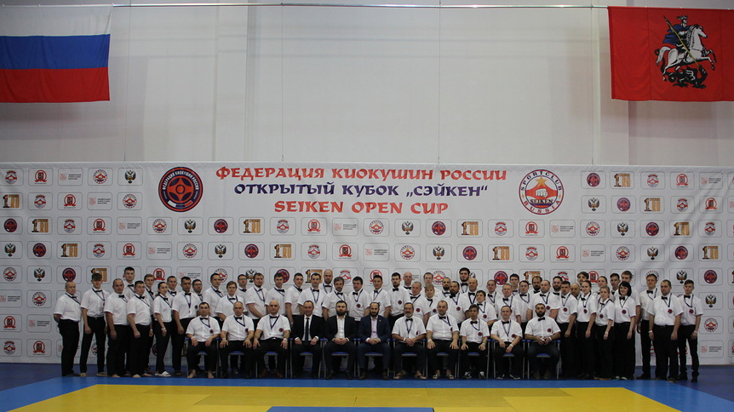
СУДЕЙСКИЙ КОРПУС ПЕРВОГО
ВСЕРОССИЙСКОГО ТУРНИРА

Slide 3
ДЕВИЗ СУДЕЙ КИОКУШИН:
«Здесь нет своих, здесь нет чужих,
есть спортсмены, которые упорно тренировались, чтобы показать свой максимальный результат! И задача судейского корпуса заключается в том, чтобы судить так, чтобы мог победить сильнейший - достойный этой победы!»

Slide 4
СУДЬЕ ВАЖНО ПОМНИТЬ !!!
От качества работы судей, их внешнего вида и соблюдения норм этикета зависят:
картинка боя;
отсутствие травм на турнире;
общее впечатление о турнире и об организации в целом.

Slide 5
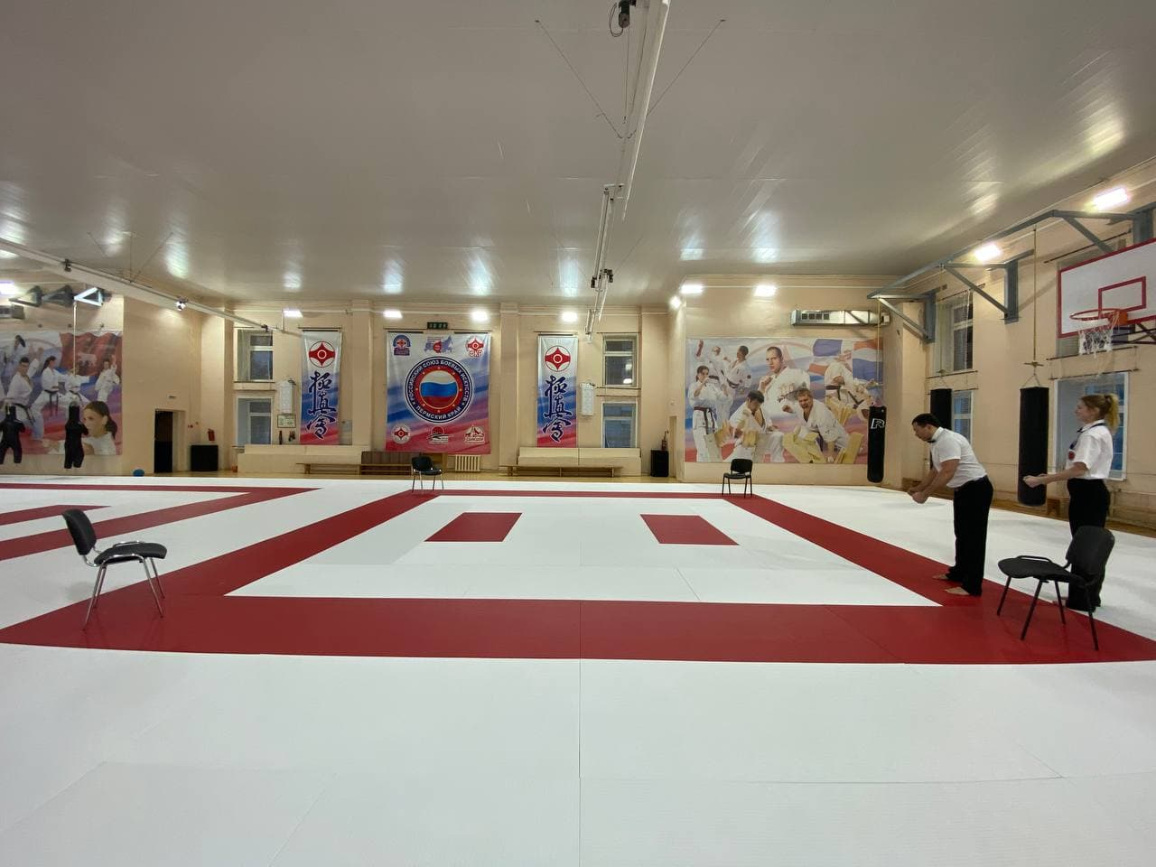
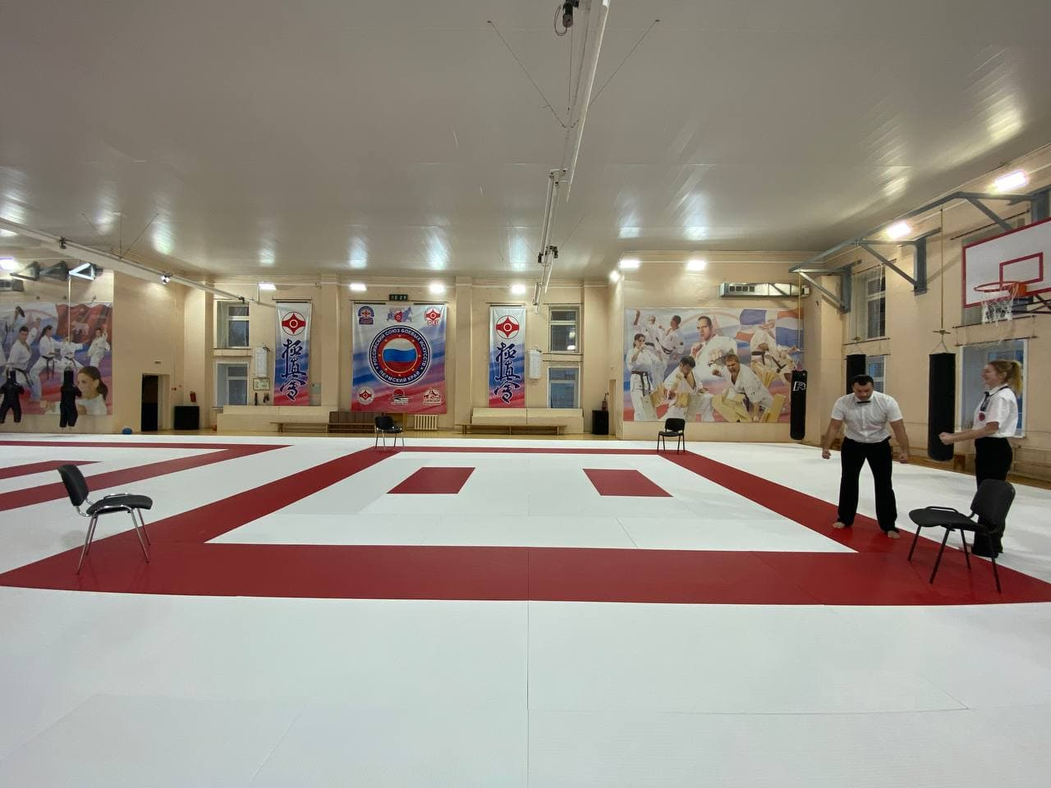
ПЕРВЫЙ ВЫХОД
БРИГАДЫ НА ТАТАМИ

Slide 6
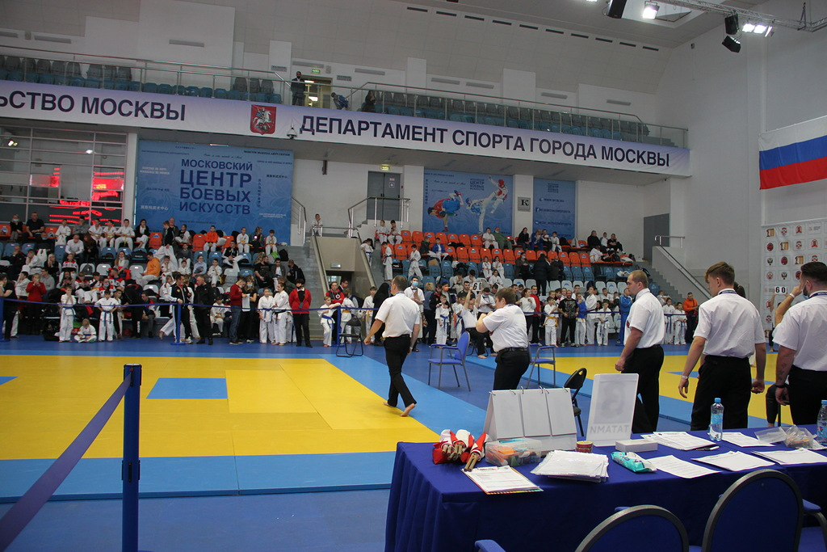
ПЕРВЫЙ ВЫХОД
БРИГАДЫ НА ТАТАМИ
Рефери и Боковые судьи заходят на соревновательную площадку с правого относительно Президиума угла. Первым выходит Рефери. Выходя на соревновательную площадку, каждый из судей должен поклониться и произнести «Осу!» сначала в сторону соревновательной площадки, а затем в сторону Президиума.

Slide 7
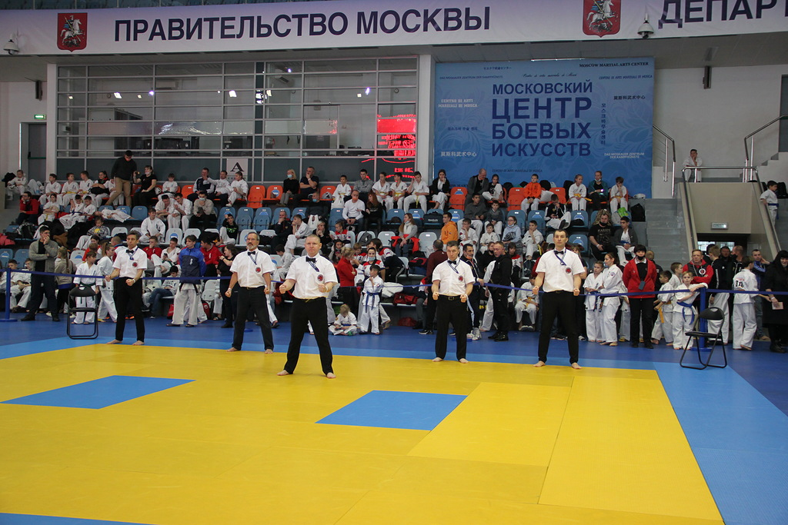
ВЫПОЛНЕНИЕ ПОКЛОНА В СТОРОНУ ПРЕЗИДИУМА
(ШОМЭН-НИ РЭЙ)
Бригада обходит соревновательную площадку с правой относительно Президиума стороны и выстраивается (в порядке Судья / Судья / Рефери /Судья / Судья) на противоположной от Президиума стороне соревновательной площадки за границей соревновательной зоны, при этом Рефери стоит внутри опасной зоны на шаг впереди Боковых судей.

Slide 8
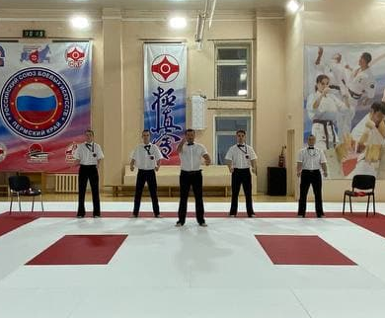
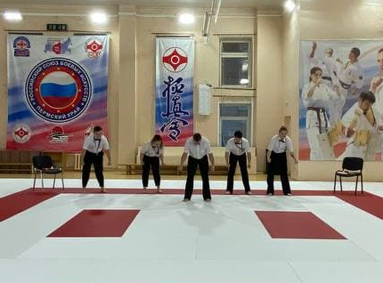
ВЫПОЛНЕНИЕ ПОКЛОНА В СТОРОНУ ПРЕЗИДИУМА
Рефери подает команды:
«Шомэн-ни рэй!» (Рефери и Боковые судьи кланяются с произнесением «Осу!» в сторону судейского стола)

Slide 9
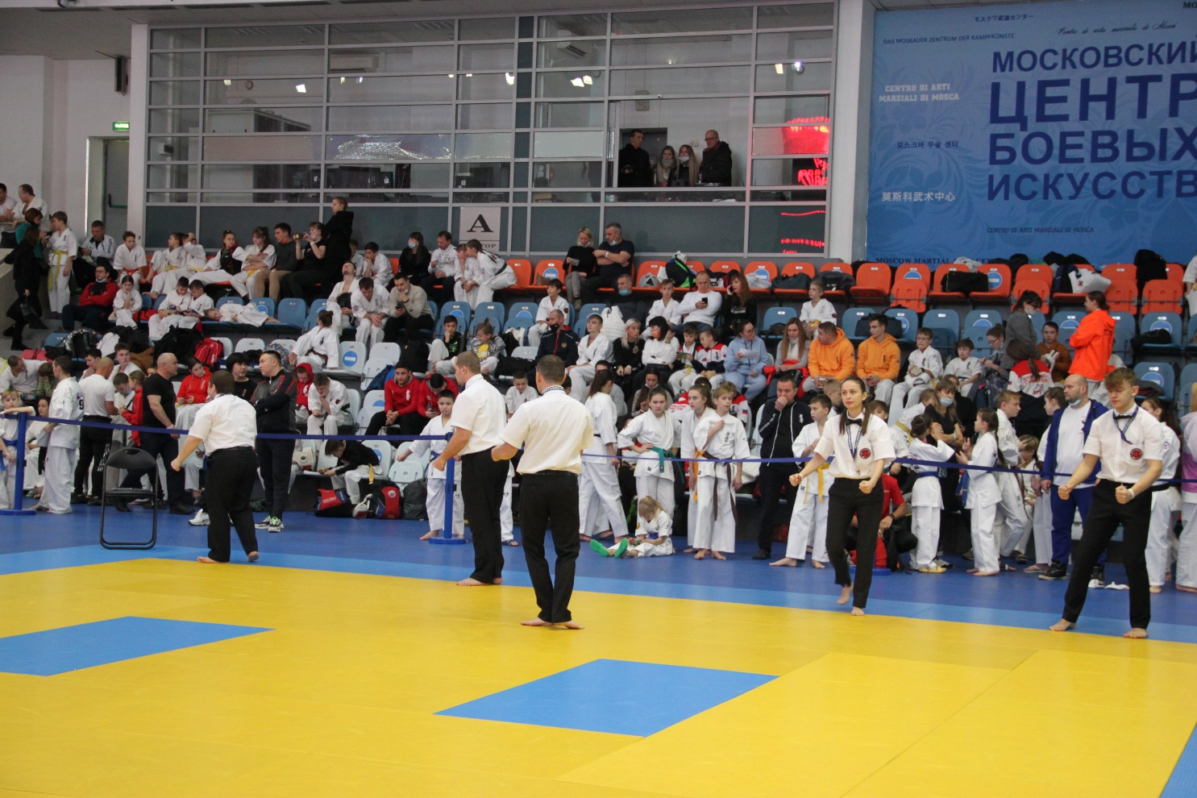
РАЗВОРОТ В СТОРОНУ ЗРИТЕЛЕЙ (МАВАТТЭ)
«Маваттэ!» (Рефери и Боковые судьи поворачиваются на 180°);

Slide 10
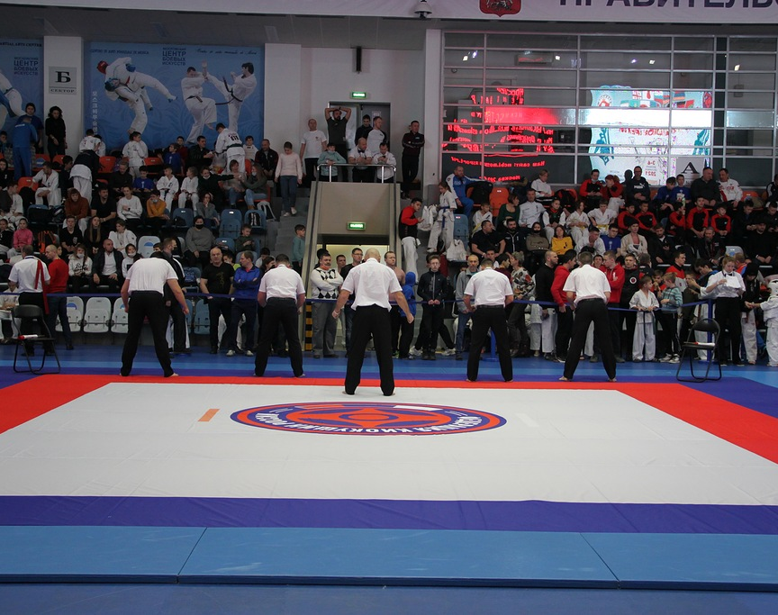
ПОКЛОН ЗРИТЕЛЯМ (РЭЙ)
«Рэй!» (Рефери и Боковые судьи кланяются с произнесением «Осу!» в сторону зрителей);

Slide 11
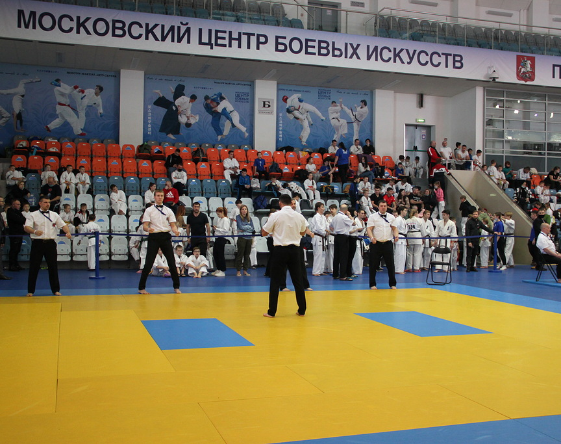
РАЗВОРОТ ЛИЦОМ
ДРУГ К ДРУГУ
(МАВАТТЭ)
«Маваттэ!» (Рефери и Боковые судьи поворачивается на 180°, при этом корпус каждого Бокового судьи должен быть повернут на Рефери; Рефери не поворачивается);

Slide 12
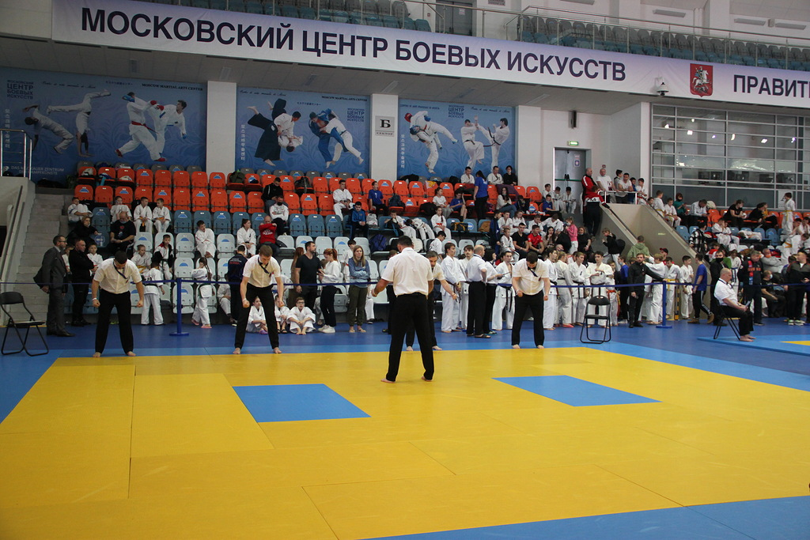
ПОКЛОН ДРУГ ДРУГУ
«О-тагай-ни рэй!» (Рефери и Боковые судьи кланяются друг другу с произнесением «Осу!»)

Slide 13
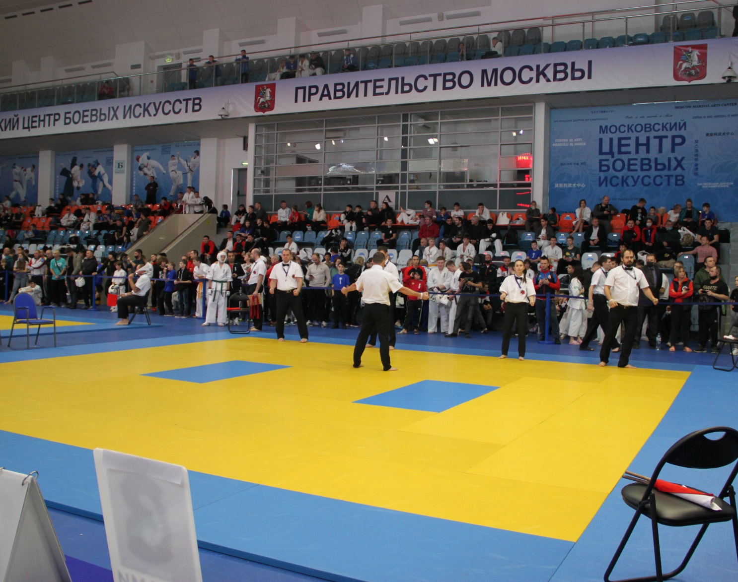
ЗАНЯТЬ СВОИ
РАБОЧИЕ МЕСТА
Рефери соответствующим жестом показывает Боковым судьям, чтобы они заняли свои места. Рефери и Боковые судьи незамедлительно занимают свои места. Первый Боковой судья слева, если смотреть из Президиума, садится на левый передний стул, второй – на левый задний, третий – на правый задний, и, наконец, четвертый – на передний правый стул. Рефери по кратчайшей линии выходит на позицию местонахождения Рефери.

Slide 14
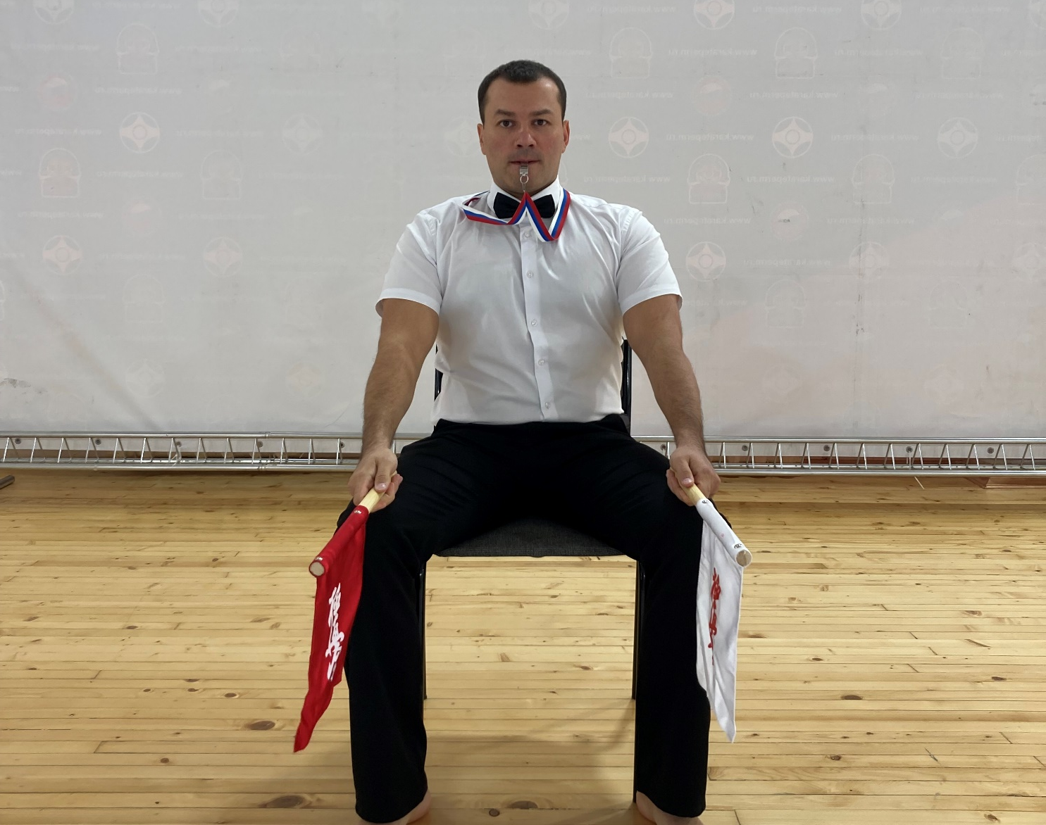
Каждый Боковой судья берет белый флажок в правую руку, а красный – в левую, если правая сторона от него является белой. Если же Боковой судья сидит на другой стороне соревновательной площадки, то он, наоборот, берет красный флажок в правую руку, а белый – в левую.
Та же процедура рассадки используется после каждого совещания. Сидя на стуле, Боковой судья не должен откидываться на спинку, вытягивать или широко расставлять ноги.

Slide 15
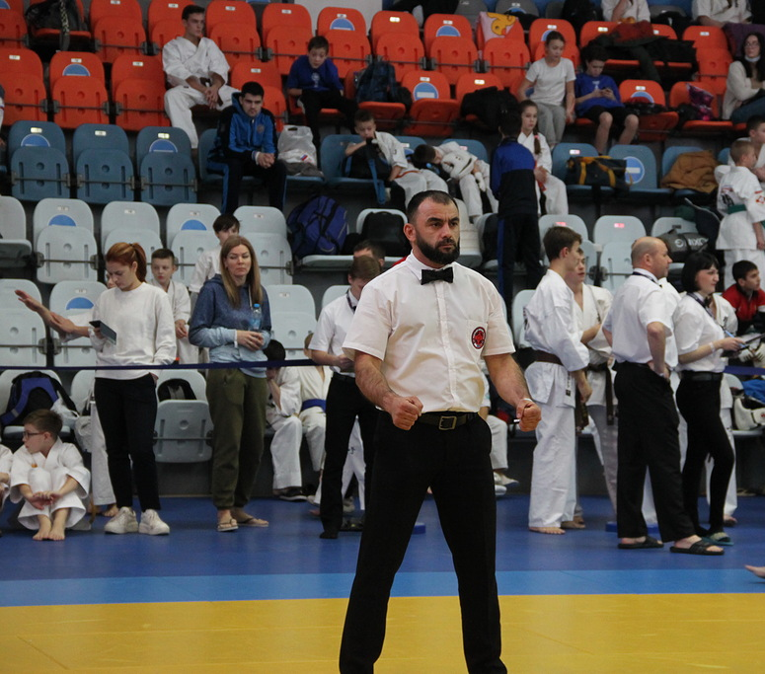
СБОР СУДЕЙ
(ФУКУШИН ШЮГО)
После завершения поединка, когда результат объявлен, и участники покинули соревновательную площадку, при необходимости замены одной судейской бригады на другую (либо для проведения совещания судей), Рефери соответствующим жестом дает команду Боковым судьям построиться на противоположной от Президиума стороне соревновательной площадки

Slide 16
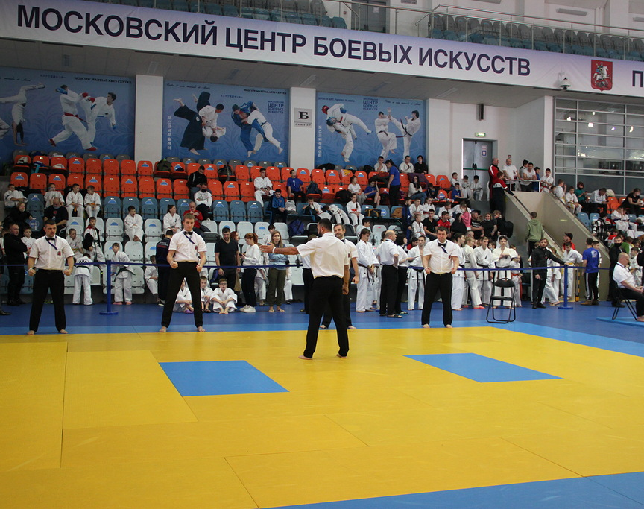
СМЕНА СУДЕЙСКИХ БРИГАД
Рефери подает команды:
    «Шомэн-ни рэй!» (Рефери и Боковые судьи кланяются с произнесением «Осу!» в сторону Президиума);
    «Маваттэ!» (Рефери и Боковые судьи поворачиваются на 180°);
    «Рэй!» (Рефери и Боковые судьи кланяются с произнесением «Осу!» в сторону зрителей);
    «Маваттэ!» (Боковые судьи поворачиваются на 180°, при этом корпус каждого Бокового судьи должен быть повернут на Рефери; Рефери не поворачивается);
    «О-тагай-ни рэй!» (Рефери и Боковые судьи кланяются друг другу с произнесением «Осу!»).

Slide 17
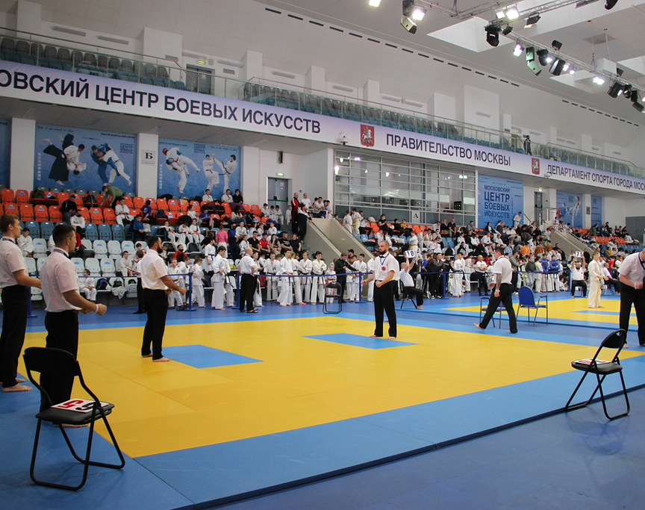
Далее первая судейская бригада выстраивается на левом крае соревновательной площадки (если смотреть со стороны Президиума), а вторая в то же время выходит на соревновательную площадку и выстраивается на ее правой стороне.

Slide 18
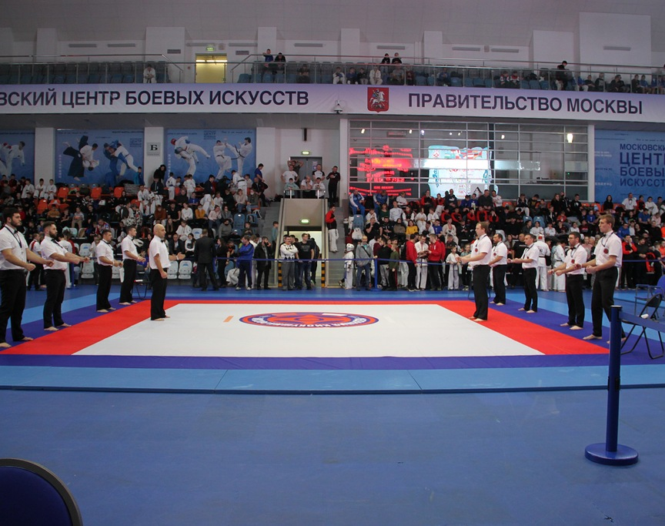
Оба Рефери должны стоять на шаг впереди Боковых судей своей бригады.

Slide 19
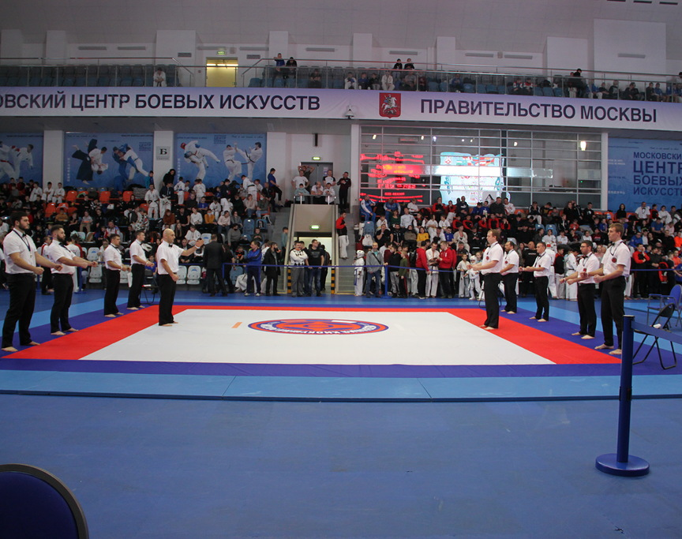
ВЫПОЛНЯЕТСЯ ПОКЛОН ДРУГ ДРУГ (РЭЙ)
Рефери первой судейской бригады вытягивает вперед правую руку с вытянутыми пальцами, ладонью внутрь, в направлении Рефери второй судейской бригады, показывая передачу полномочий и обязанностей второй бригаде, командует «Рэй!» и затем судейские бригады кланяются друг другу

Slide 20
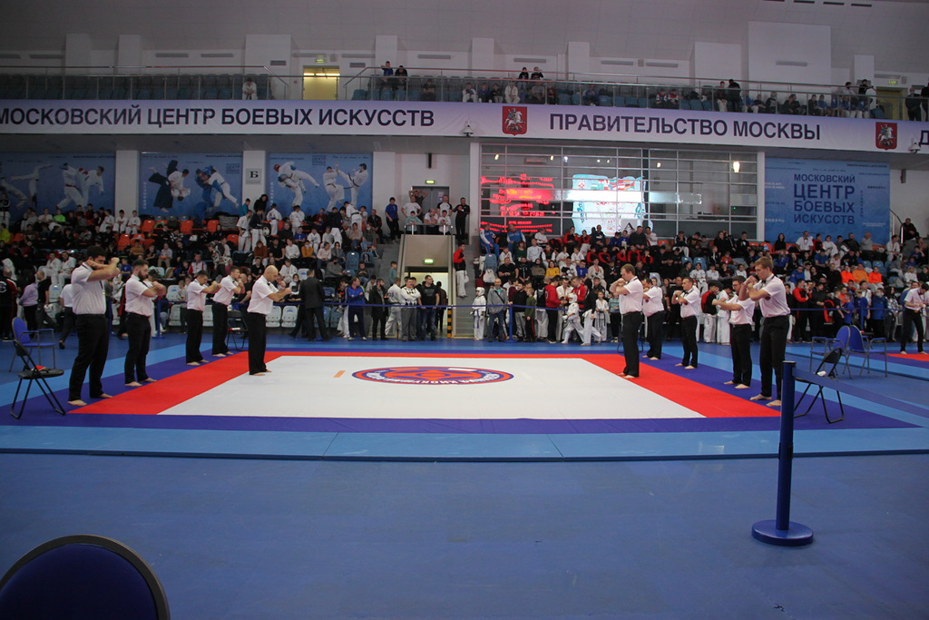
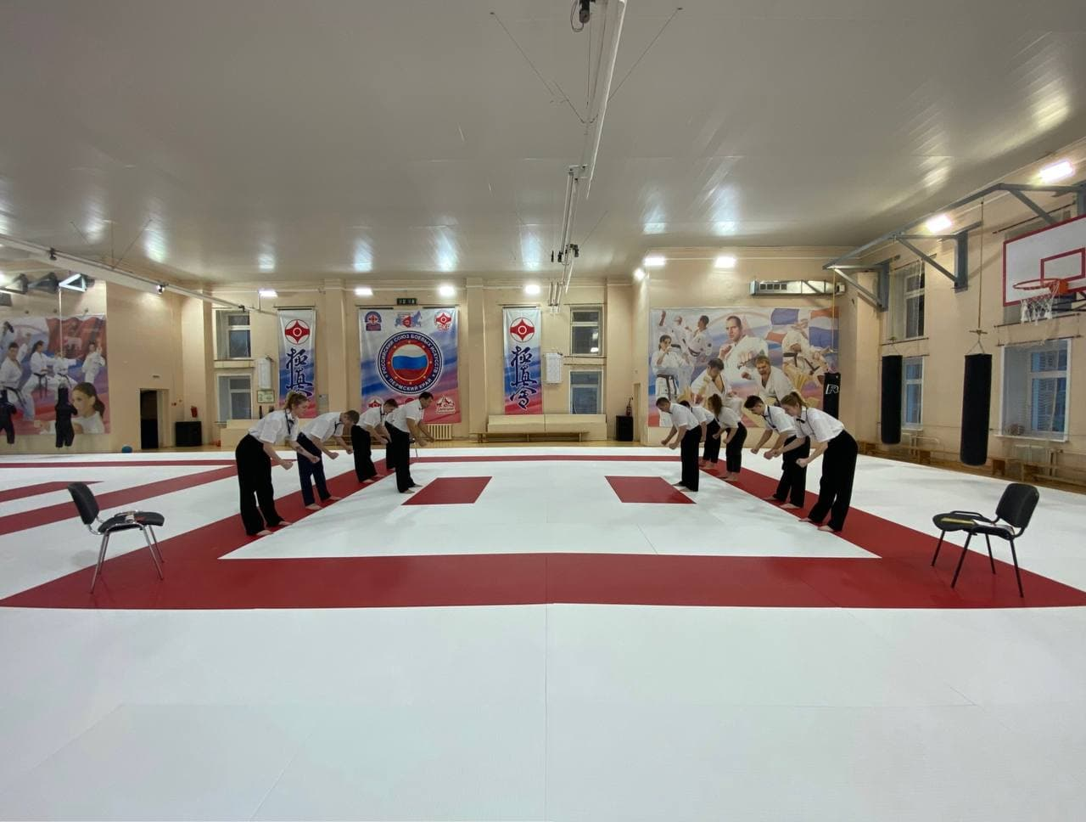

Slide 21
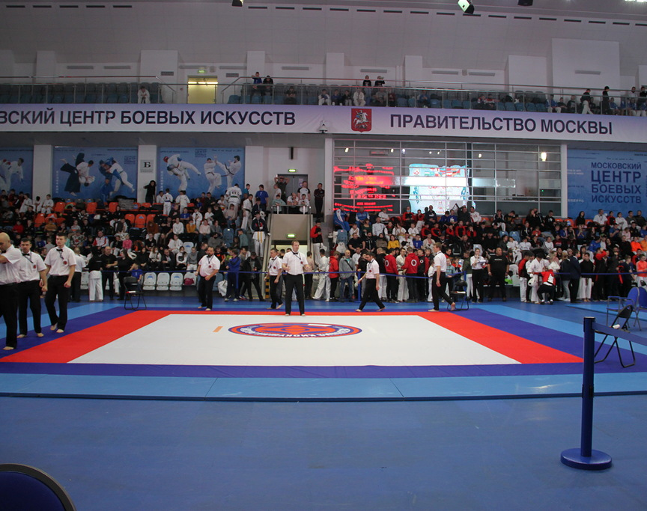
Далее первая судейская бригада покидает соревновательную площадку выполняя два поклона (первый в сторону Президиума, второй в сторону центра татами), а вторая выстраивается на противоположной от Президиума стороне и выполняет действия, описанные в п. 7.5.1.

Slide 22
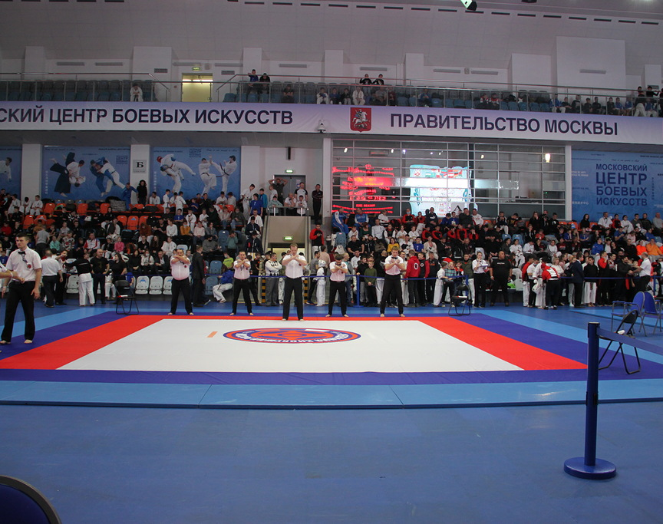
Чтобы не нарушать ход соревнований, Рефери второй судейской бригады подает команду «Сёмэн-ни рэй!», не дожидаясь пока первая судейская бригада полностью покинет соревновательную площадку.

Slide 23
СОРЕВНОВАНИЯ ПО КАТА
Соревнования по ката проводятся в следующих дисциплинах:
ката;
ката-группа;
    Соревнования по ката можно проводить в онлайн-формате, когда судьями оценивается исполнение участниками ката в онлайн-режиме или приложенные видеофайлы;
Соревнования проводятся с применением олимпийской системы и определение победителя в паре путем поднятия флажка цвета спортсмена, получившего наиболее высокую оценку в паре.

Slide 24
ПЕРЕЧЕНЬ ОБЯЗАТЕЛЬНЫХ КАТА
8 и 9 лет:
до 1/8 финала - Тэйкеку соно ити
1/8 финала - Тэйкеку соно ити
1/4 финала - Тэйкеку соно ни
1/2 финала - Тэйкеку соно сан
Финал и за 3 место - Пинан соно ити
12-13 лет:
до 1/8 финала – Пинан соно ичи
1/8 финала – Пинан соно ни
1/4 финала – Пинан соно сан
1/2 финала – Пинан соно ён
Финал и за 3 место – Пинан соно го
14-15 лет:
до 1/8 финала – Пинан соно го
1/8 финала – Гексай дай
1/4 финала – Цуки но ката
1/2 финала – Янцу
Финал и за 3 место – Сайха
10 и 11 лет:
до 1/8 финала - Тэйкеку соно ити
1/8 финала - Тэйкеку соно ни
1/4 финала - Тэйкеку соно сан
1/2 финала - Пинан соно ити
Финал и за 3 место - Пинан соно ни
16-17 лет:
до 1/8 финала – Цуки но ката
1/8 финала – Янцу
1/4 финала – Сайха
1/2 финала – Гексай Шо
Финал и за 3 место – Сейнчин
18 лет и старше:
до 1/8 финала – Гексай Шо
1/8 финала – Сейнчин
1/4 финала – Канку дай
1/2 финала – Сейпай
Финал и за 3 место – Сушихо

Slide 25
    В отборочных кругах и в финале участники выполняют ката, обязательные для всех участников дисциплины. Количество и перечень обязательных ката по возрастным категориям оговаривается в Положении/Регламенте в соответствии с установленным Перечнем обязательных ката KWU.
    Для определения порядка выступления участников перед отборочными кругами проводится жеребьевка.

Slide 26
При оценивании ката при помощи флажков. В результате жеребьевки спортсмены разбиваются на пары. В паре спортсмены по очереди выполняют ката 1-го круга. После завершения выступления второго спортсмена в паре судьи определяют победителя путем поднятия соответствующего флажка. Так как судей нечетное количество, то победитель определяется простым подсчетом флажков соответствующего цвета.
В случае ничейного результата претенденты должны выполнить по указанию Главного судьи ката еще раз, с обязательным решением судей.
Победитель в паре проходит в следующий круг. В каждом следующем круге спортсмены выполняют ката соответствующего круга.

Slide 27
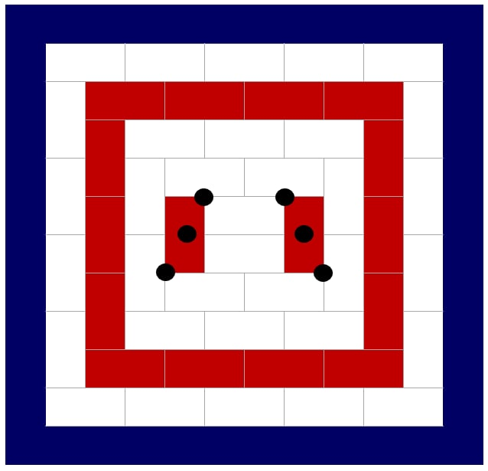

В дисциплине «ката-группа» при выходе на соревновательную площадку участники выстраиваются в диагональ от рефери к углу татами, как показано на рисунках ниже.

Slide 28
СОРЕВНОВАНИЯ ПО КУМИТЭ
Временной регламент поединка
Возрастная категория | Отборочные круги | Основные круги
мальчики и девочки 10 лет | 1,5 мин + 1 мин + взвешивание (не менее 1 кг) + 1 мин | 1,5 мин + 1 мин + взвешивание (не менее 1 кг)+ 1 мин
мальчики и девочки 11 лет | 1,5 мин + 1 мин + взвешивание (не менее 1 кг) + 1 мин | 1,5 мин + 1 мин + взвешивание (не менее 1 кг)+ 1 мин
юноши и девушки 12-13 лет | 2 мин + 1 мин + взвешивание (не менее 2,5 кг)+ 1 мин | 2 мин + 1 мин + взвешивание (не менее 2,5 кг) + 1 мин
юноши и девушки 14-15 лет | 2 мин + 2 мин + взвешивание (не менее 2,5 кг) + 1 мин | 2 мин + 2 мин + взвешивание (не менее 2,5 кг)+ 1 мин
юниоры и юниорки 16-17 лет | 2 мин + 2 мин + взвешивание (не менее 2,5 кг)+ 2 мин | 2 мин + 2 мин + взвешивание (не менее 2,5 кг)+ 2 мин
мужчины и женщины 18 лет и старше (кроме абсолютной весовой категории) | 2 мин + 2 мин + взвешивание (не менее 2,5 кг)+ 2 мин | 3 мин + 2 мин + взвешивание (не менее 2,5 кг) + тамэсивари + 2 мин
мужчины и женщины 18 лет и старше (абсолютная весовая категория) | 3 мин + 2 мин + взвешивание (не менее 10 кг)+ 2 мин | 3 мин + 2 мин + 2 мин + взвешивание (не менее 10 кг)+ тамэсивари + 2 мин
ветераны 35-39 лет | 1,5 мин + 1 мин + взвешивание (не менее 2,5 кг)+ 1 мин | 1,5 мин + 1,5 мин + взвешивание (не менее 2,5 кг)+ 1 мин
ветераны 40-44 лет | 1,5 мин + 1 мин + взвешивание (не менее 2,5 кг)+ 1 мин | 1,5 мин + 1,5 мин + взвешивание (не менее 2,5 кг)+ 1 мин
ветераны 45 лет и старше | 1,5 мин + 1 мин + взвешивание (не менее 2,5 кг)+ 1 мин | 1,5 мин + 1,5 мин + взвешивание (не менее 2,5 кг)+ 1 мин

Slide 29
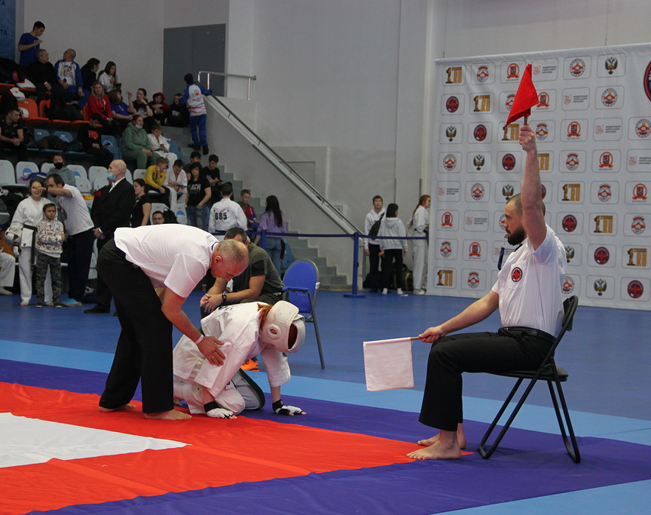
ВАЖНО!
При судействе поединков судья должен всегда помнить, что на первом месте должно стоять здоровье участников турнира.
Стараться не доводить до травм, следить за ходом поединка и своевременно давать оценку происходящего на спортивной площадке.

Slide 30
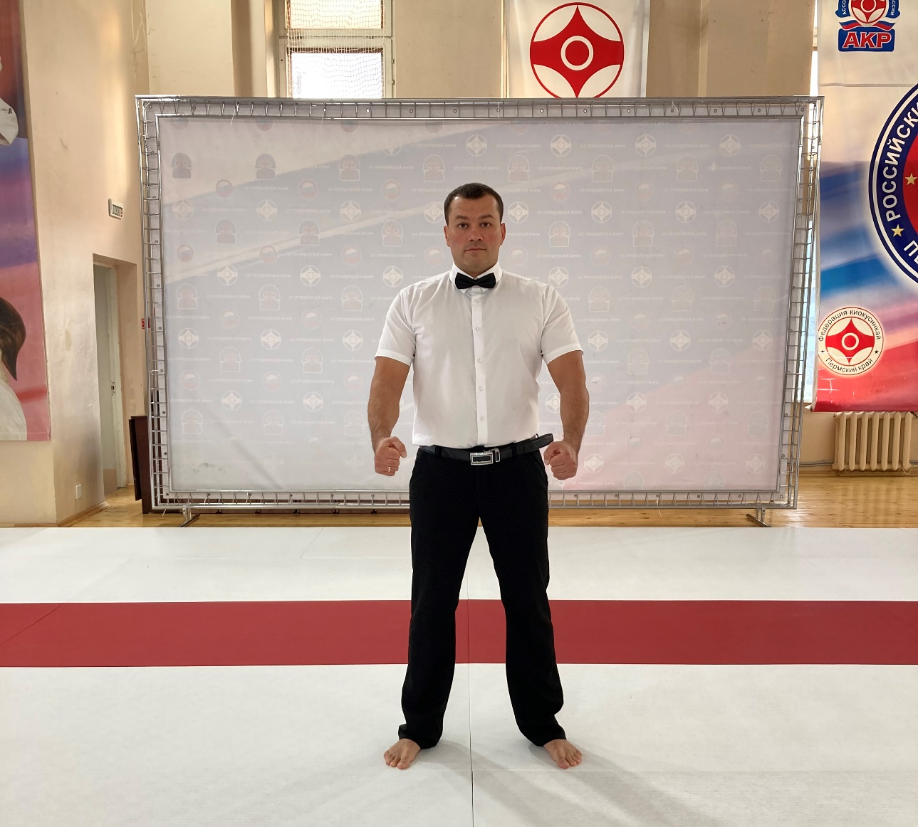
ЖЕСТЫ РЕФЕРИ И БОКОВЫХ СУДЕЙ ПРИ СУДЕЙСТВЕ КУМИТЭ
Перед началом поединка Судья-информатор приглашает участников на соревновательную площадку. Первым вызывается участник «широ», вторым – участник «ака». Участники должны подходить к соревновательной площадке с противоположных сторон. Участник «широ» подходит к соревновательной площадки со стороны левой руки Рефери стороны, участник «ака» со стороны правой руки.

Slide 31
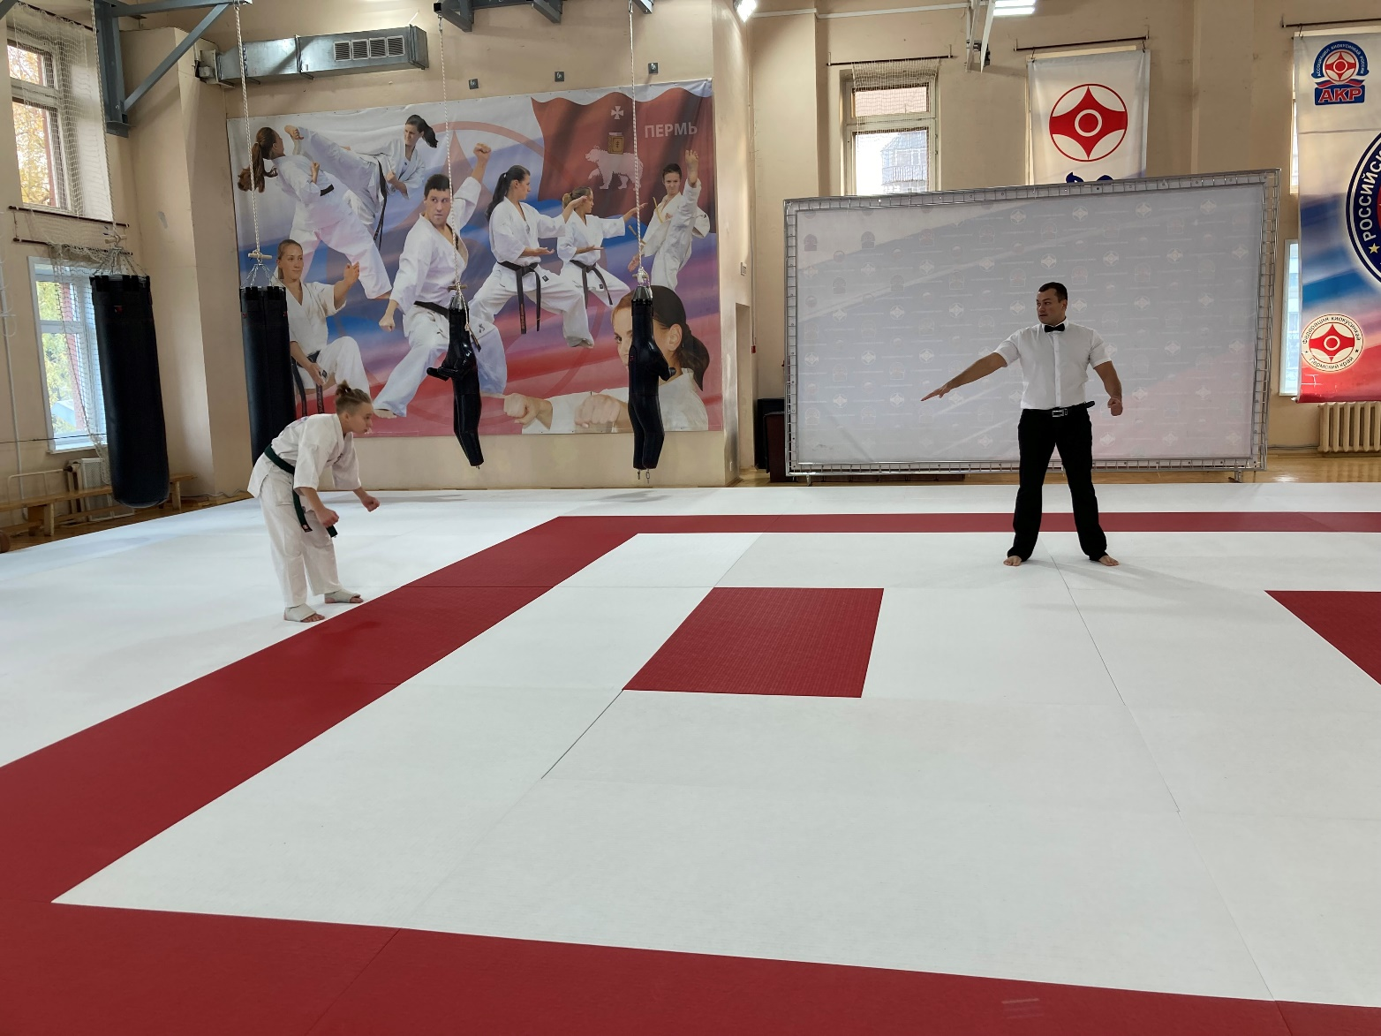
Когда участник выходит на соревновательную площадку Рефери показывает ему его место, указывая вытянутой рукой с вытянутыми пальцами на ближайшую к участнику линию исходной позиции.

Slide 32
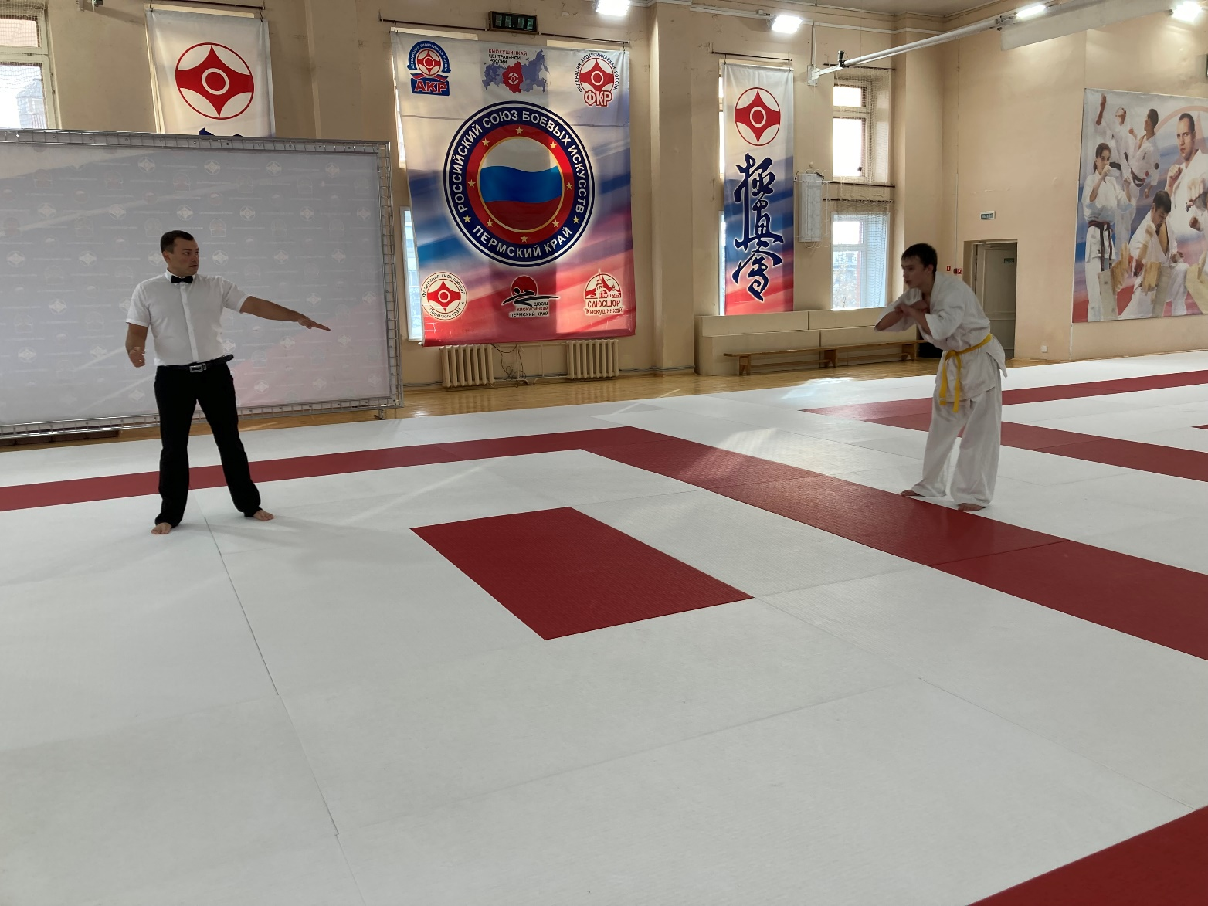
Являясь частью этикета Киокушин, поклон РЭЙ является традицией, которая выражает уважение и дисциплину и пронизывает всю уникальную практику нашего спорта.
При поклоне участник скрещивает руки перед лицом и затем разводит руки по диагоналям вниз, одновременно наклоняясь вперед, при этом голова должна быть опущена, а спина выпрямлена. Все поклоны стоя выполняются на угол 30 градусов относительно талии.

Slide 33
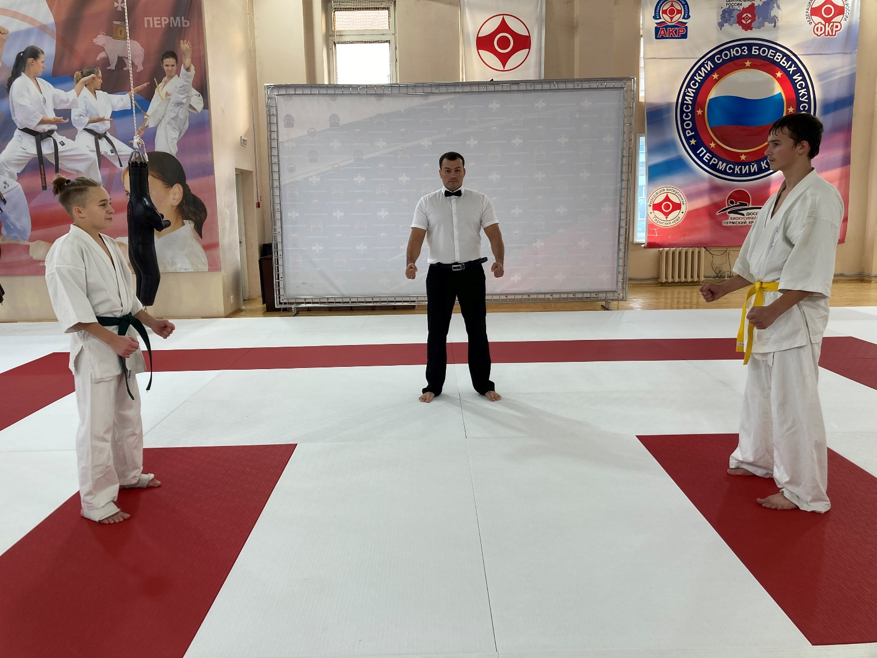
Участники встают на своих исходных позициях лицом друг к другу. Рефери стоит на своей исходной позиции.

Slide 34
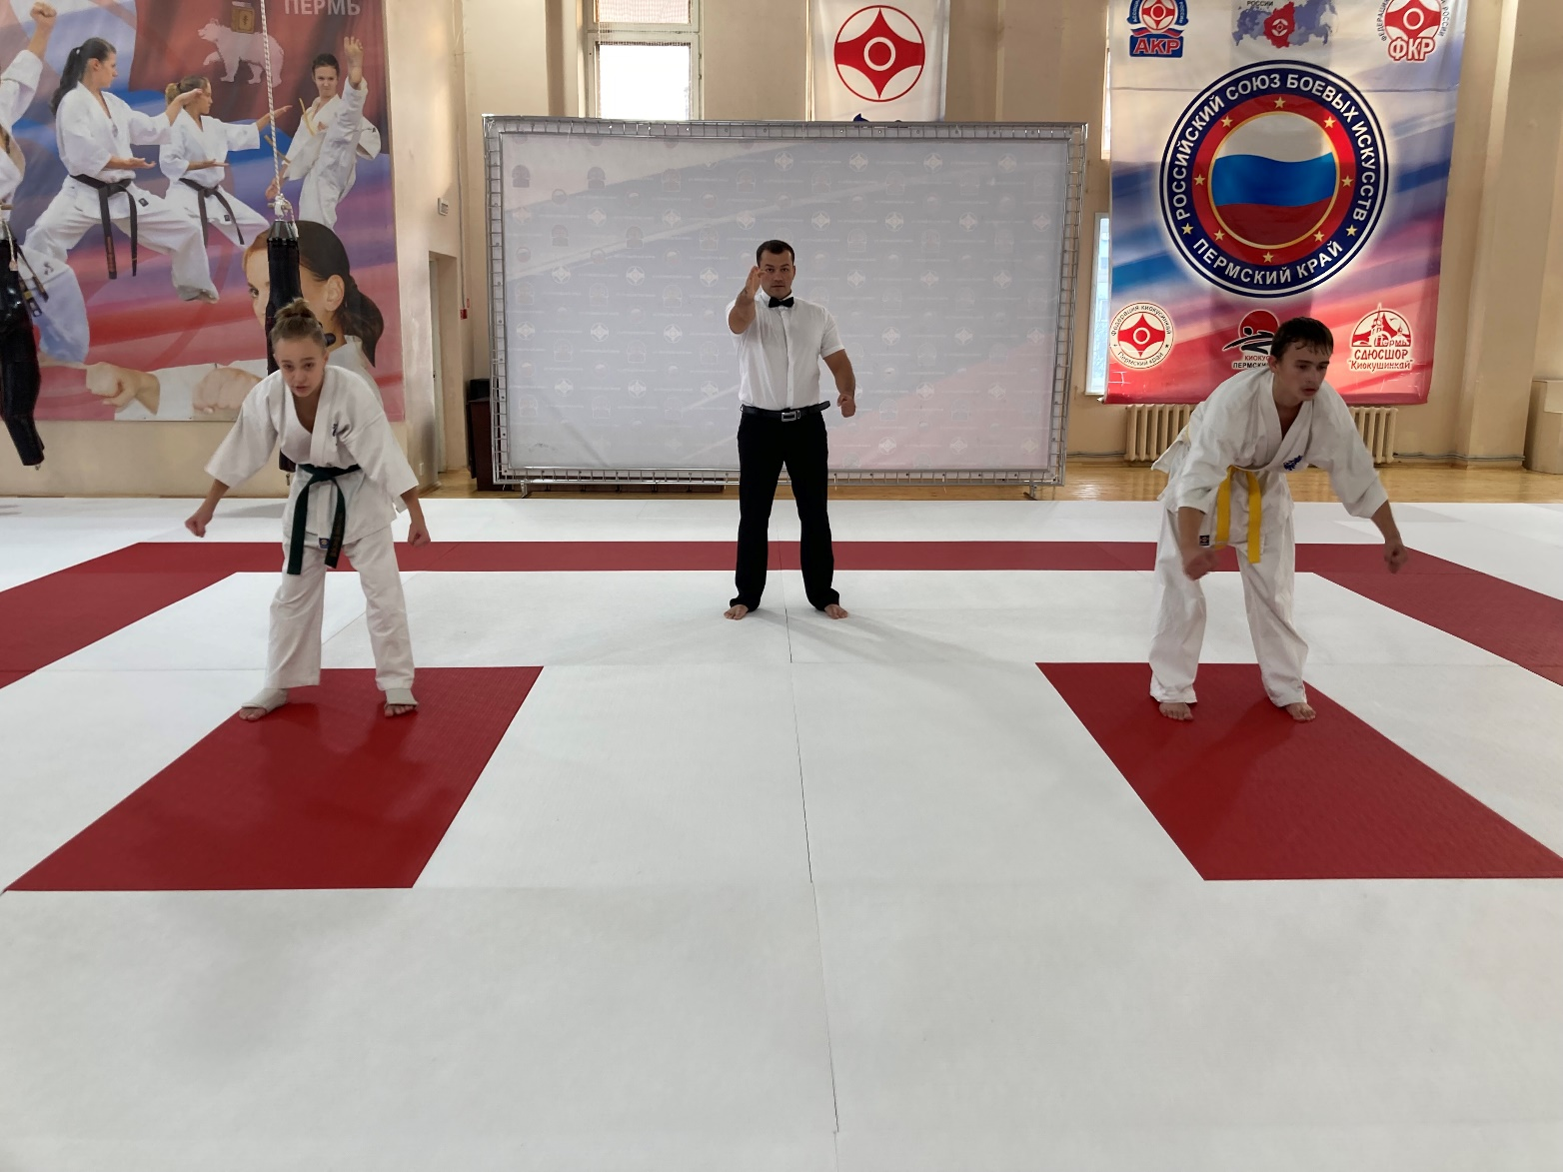
По команде Рефери «Шомэн-ни!» («Лицом к Президиуму!», в этот момент Рефери вытягивает правую руку с вытянутыми пальцами в направлении Президиума) участники поворачиваются в сторону Президиума и по команде Рефери «Рэй!» («Поклон!») кланяются Президиуму. Рефери кланяется Президиуму вместе участниками.

Slide 35
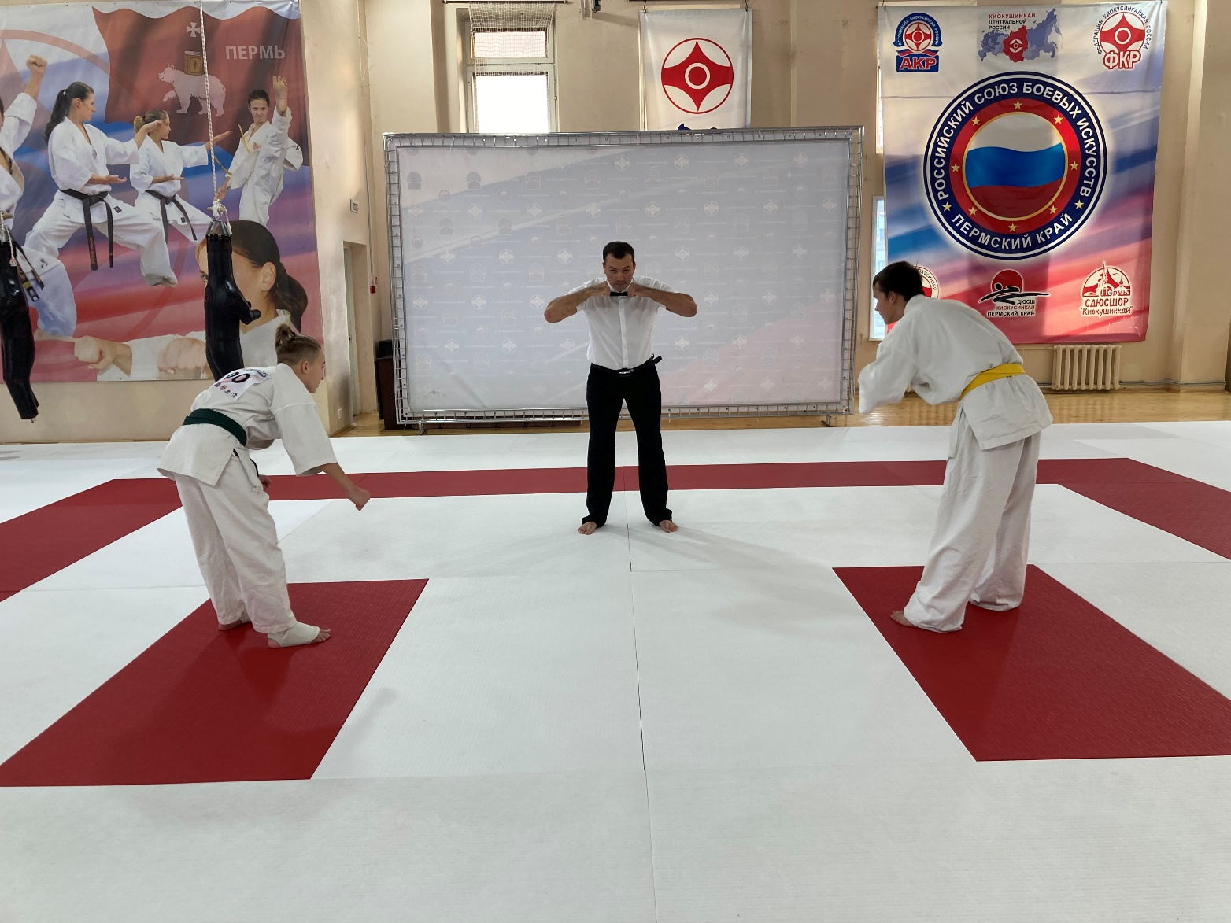
По команде Рефери «Сюшин-ни!» («Лицом к Рефери!»; в этот момент Рефери вытягивает руки, сжатые в кулаки, в положении ладонями вверх, в направлении участников) участники поворачиваются к Рефери и по его команде «Рэй!» («Поклон!»; в этот момент Рефери подносит кулаки ладонями вниз к подбородку) они кланяются Рефери. Рефери также кланяется участникам.

Slide 36
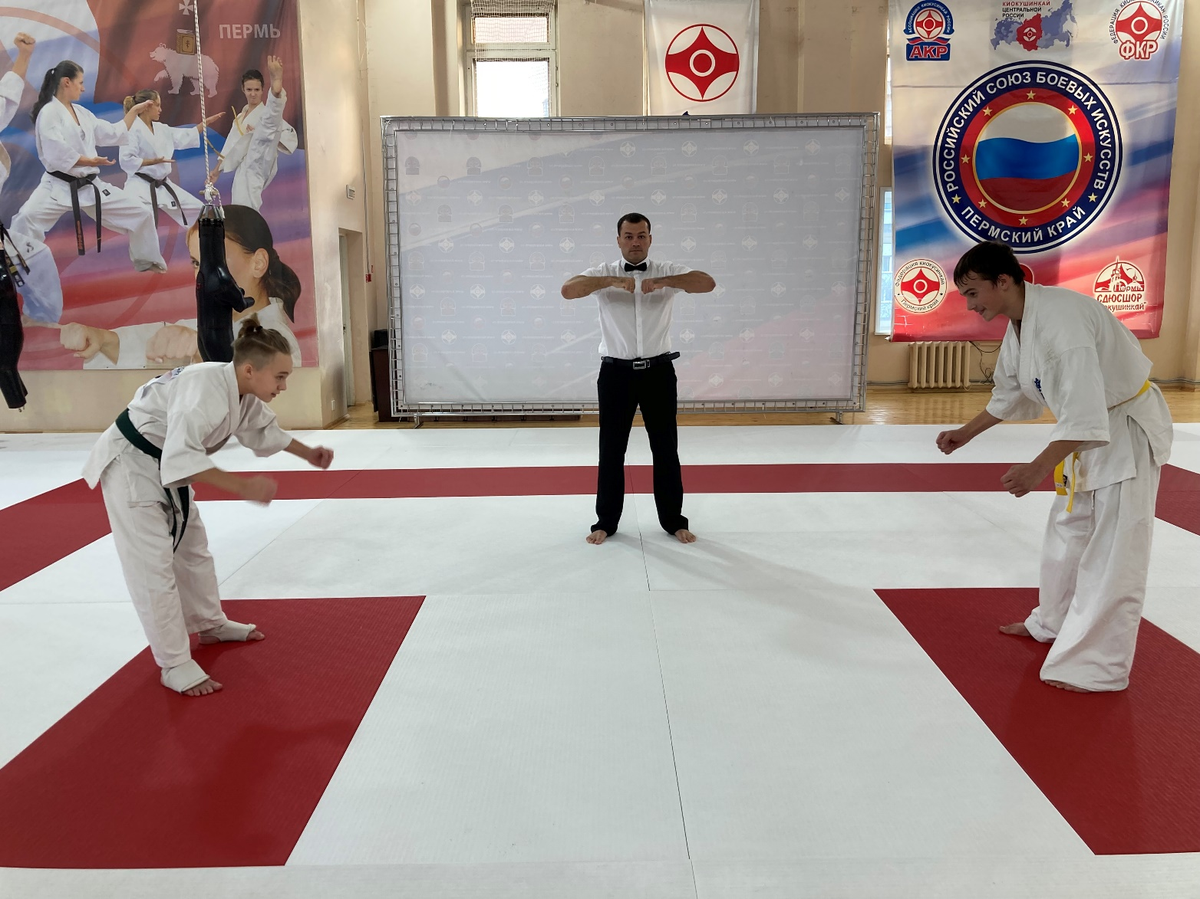
По команде Рефери «О-тагай-ни!» («Лицом друг к другу!»; в этот момент Рефери вытягивает руки, сжатые в кулаки, в положении ладонями вверх, в направлении участников) участники поворачиваются друг к другу и по команде Рефери «Рэй!» («Поклон!»; в этот момент Рефери сводит кулаки на уровне груди) участники кланяются друг другу. При этом Рефери не кланяется.

Slide 37
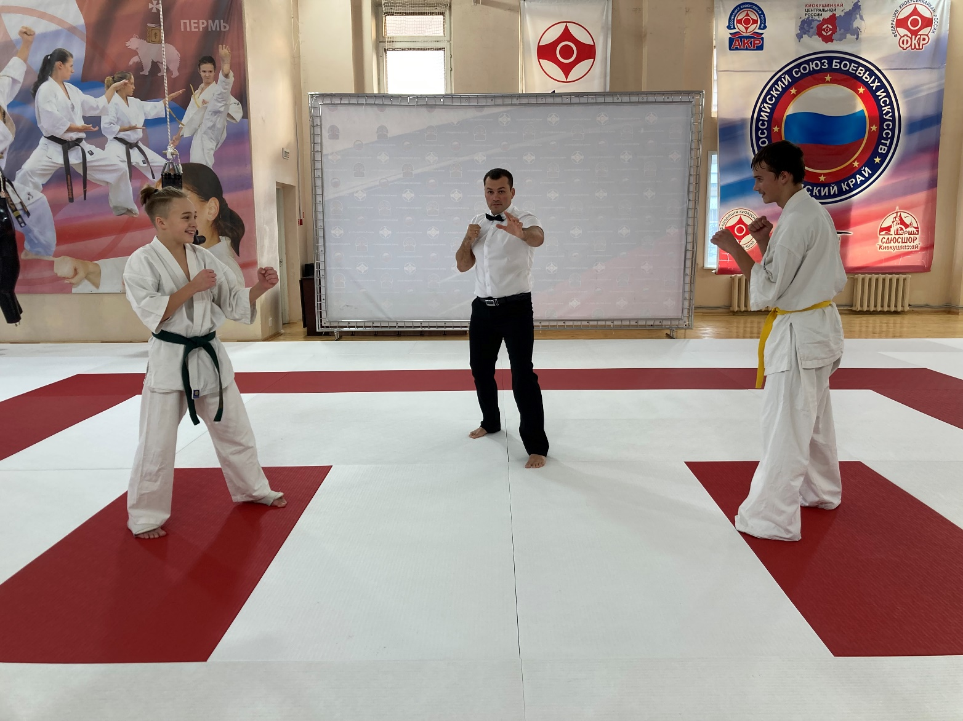
По команде Рефери «Камаэтэ!» («Приготовиться!»; в этот момент Рефери имитирует боевую изготовку, подняв руки перед собой) участники одновременно отставляют одну ногу назад и принимают боевые изготовки, ожидая команды Рефери «Хадзимэ!» («Начать!»). В этот момент Рефери проверяет готовность участников начать поединок и удостоверяется, что они находятся за линиями исходных позиций.

Slide 38
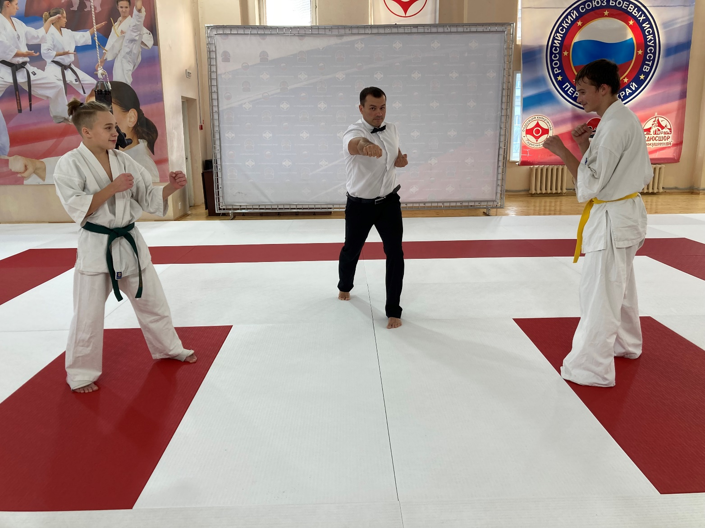
По команде Рефери «Хадзимэ!» (в этот момент Рефери выполняет «сэйкэн тюдан-дзуки» перед собой) участники начинают поединок.

Slide 39

РЕФЕРИ ДОЛЖЕН ПОДАТЬ КОМАНДУ «ЯМЭ!» («СТОП!»), ВСТАТЬ МЕЖДУ УЧАСТНИКАМИ И ПРИОСТАНОВИТЬ ПОЕДИНОК В СЛЕДУЮЩИХ СЛУЧАЯХ:
    Когда, по мнению Рефери, участник заработал оценку или совершил запрещенное действие, или ситуация требует остановки поединка из соображений безопасности;
    когда Судьи сигнализируют о нарушении Правил;
    когда один или оба участника вышли за пределы соревновательной зоны («дзёгай»);
    когда один или оба участника упали;
    когда участник подает условный знак о необходимости привести в порядок доги или защитную экипировку;
    когда остановить поединок потребовал Старший судья.

Slide 40
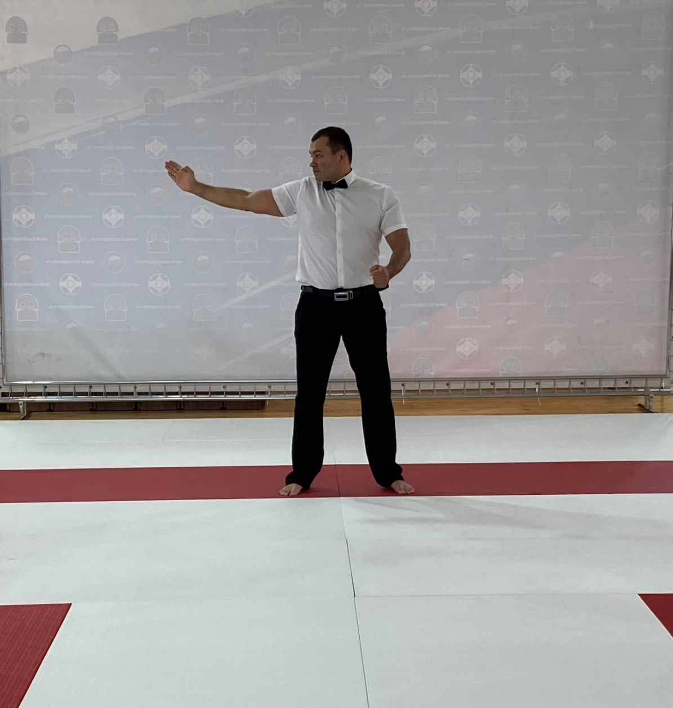
При подсчете голосов Боковых судей Рефери должен отойти на задний край соревновательной площадки, чтобы иметь возможность видеть всех Боковых судей.
Рефери считает голоса судей, используя «сюто» правой руки. Если голоса судей разделились, то Рефери сначала объявляет решение Бокового судьи, сидящего справа от него: ««широ»!» («Белый!»), ««ака»!» («Красный!») или «Хикивакэ!» («Ничья!»).
В ходе поединка участники стоят лицом друг к другу.

Slide 41
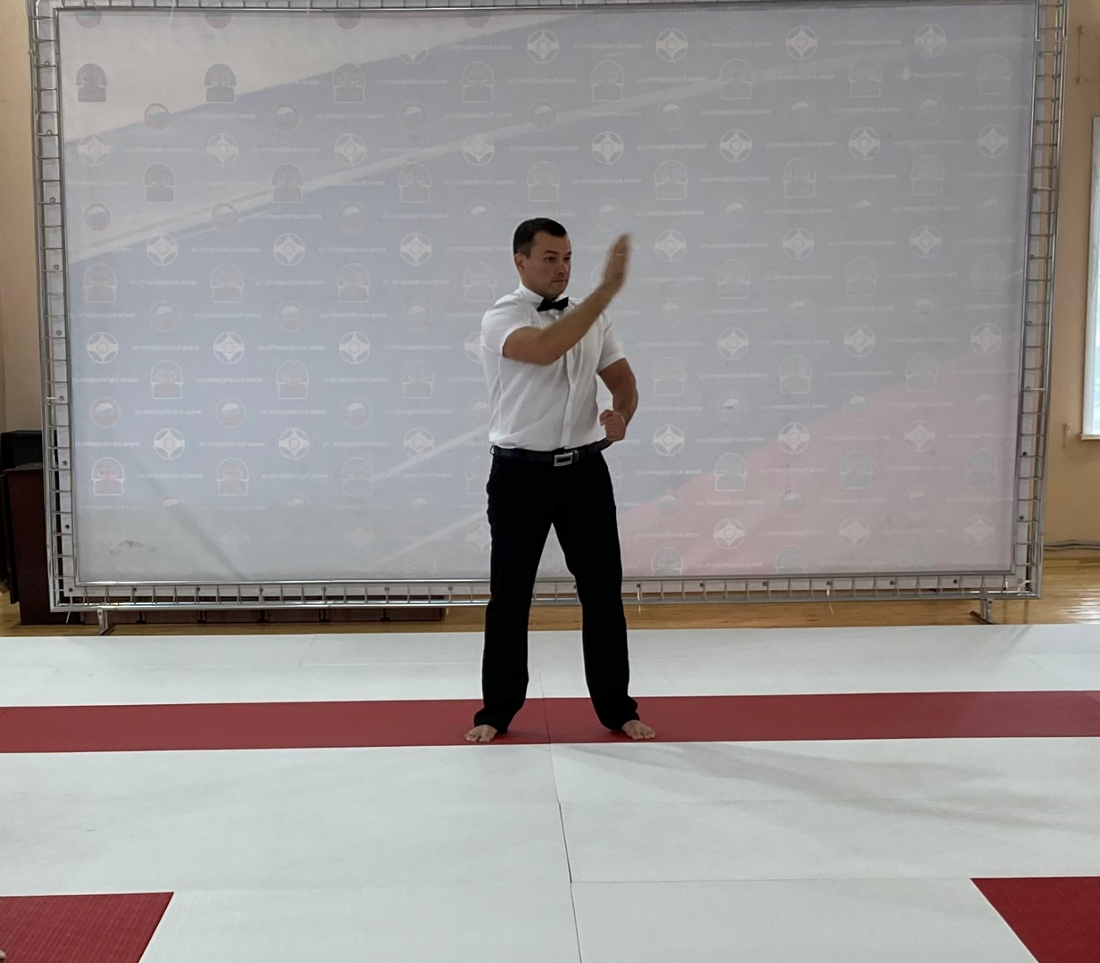
Затем Рефери считает те же решения других Боковых судей.
Другое решение (решения) судей (судьи) Рефери считает в том же порядке, начиная с правой стороны.
Если большинство Боковых судей показывают одно решение, то Рефери начинает считать голоса с того решения, за которое отдано меньше голосов.

Slide 42
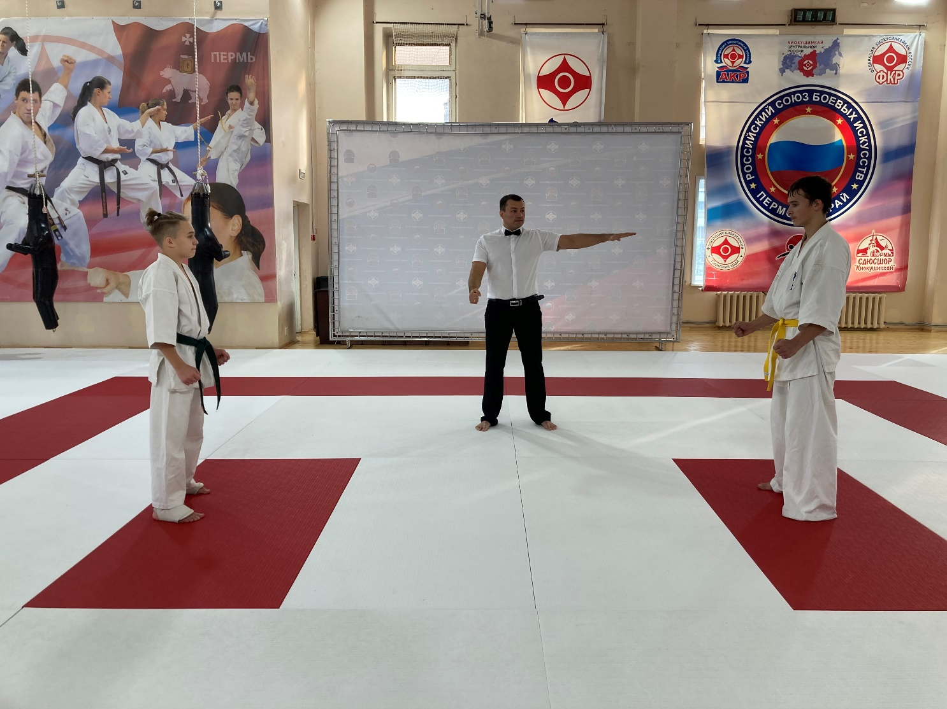
Закончив подсчет всех голосов Рефери объявляет свое решение (в этот момент Рефери подносит свою правую ладонь к груди, объявляя «Сюшин!») и затем объявляет окончательное решение, определенное большинством голосов. Если Рефери отдает свой голос за решение, которое поддерживает меньшее число голосов, то он должен посчитать свой голос до подсчета большинства голосов.
При подсчете используются японские названия числительных: «ити» («один»), «ни» («два»), «сан» («три»), «си» («четыре»), «го» («пять»).

Slide 43
После подсчета голосов Судей, объявляет цвет участника, получившего оценку, – «СИРО!» («Белый!») или «АКА!» («Красный!»), название технического действия, принесшего оценку, и зону, куда был нанесен удар (ДЗЁДАН, ТЮДАН, ГЭДАН) и объявляет: «СИРО (АКА) ВАДЗА-АРИ!», одновременно резким движением вытягивая в сторону, в положении СЮТО, ладонью вниз, руку, ближнюю к участнику, получившему оценку.
Если поединок не окончен с присуждением оценки ВАДЗА-АРИ, Рефери подает участникам команду «КАМАЭТЭ!», а затем команду «ДЗОККО!», чтобы продолжить поединок.

Slide 44
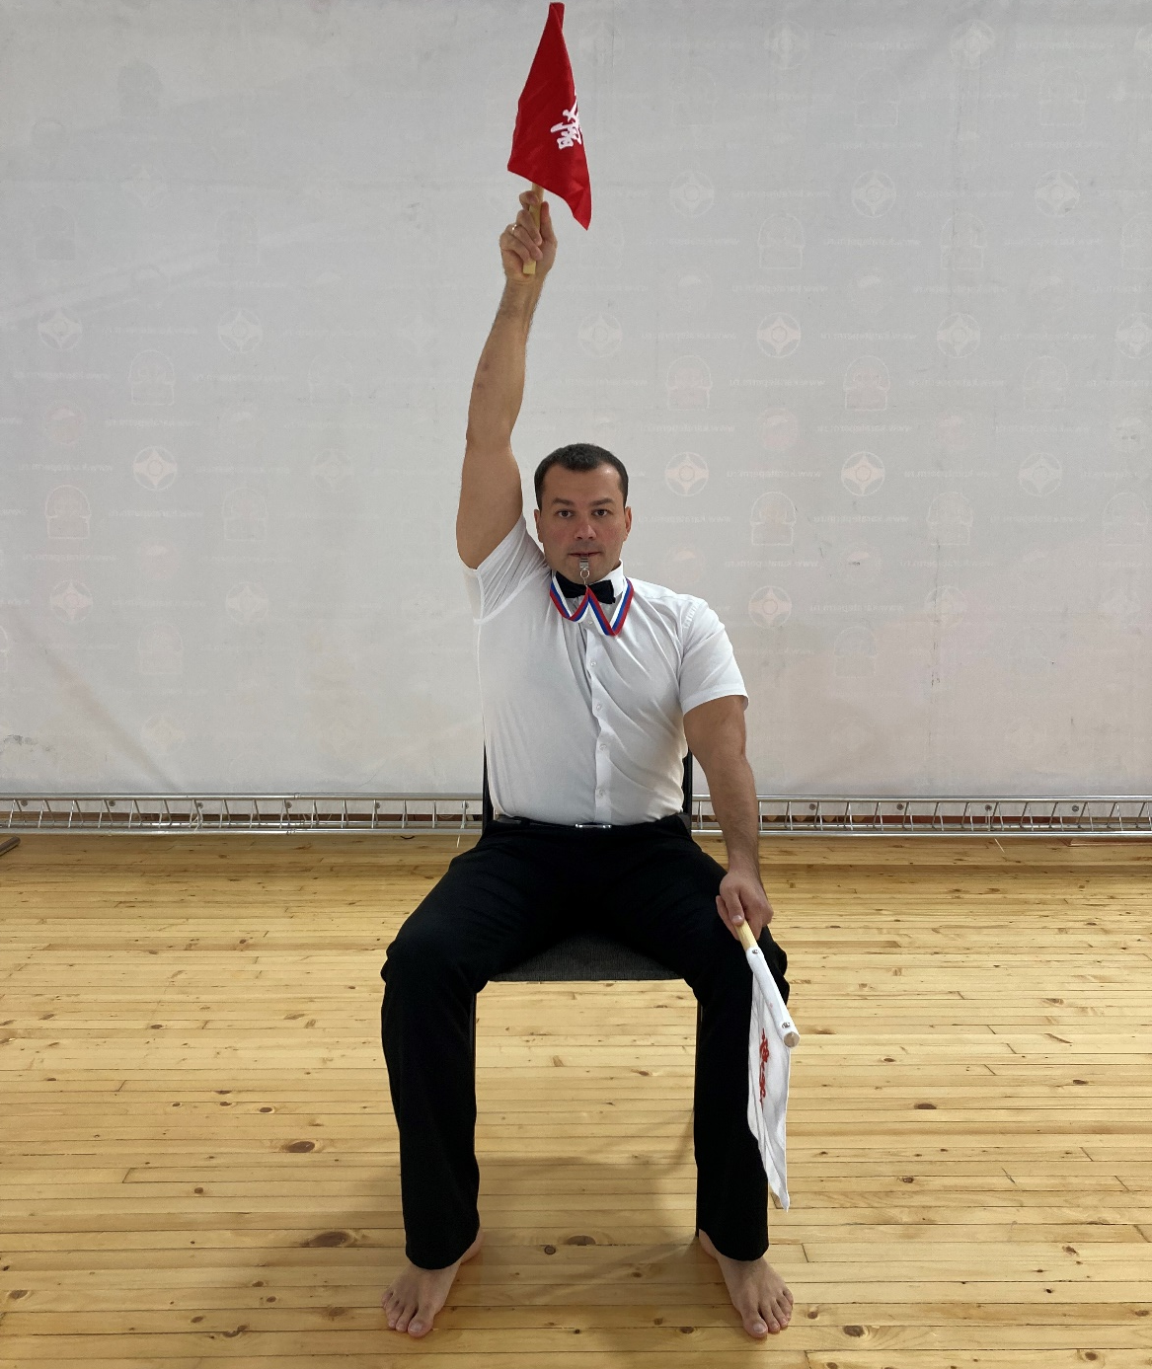
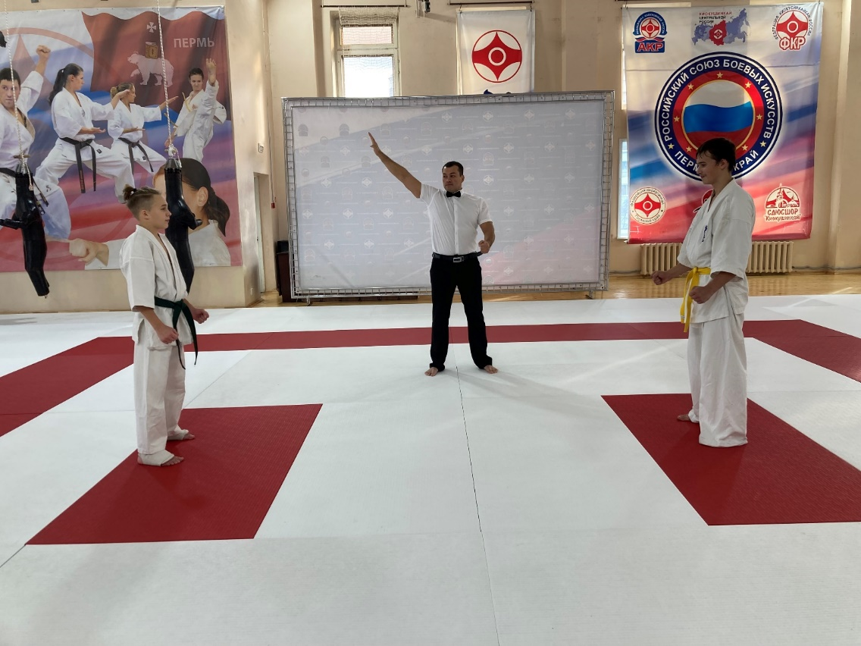
Если участник получил оценку «иппон», то Рефери производит подсчет голосов судей, включая свой голос, и объявляет победу, поднимая руку в направлении победителя и объявляя: ««Широ» («ака») «иппон!» «Широ» («ака») но кати!». В этот момент поединок считается оконченным.

Slide 45
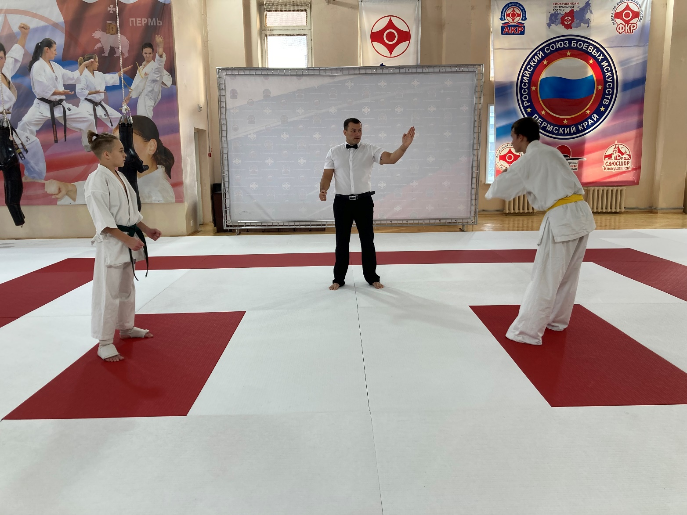
После подсчета голосов Судей, Рефери называет цвет нарушителя – «СИРО!» («Белый!») или «АКА!» («Красный»), называет нарушение (ХАНСОКУ) и объявляет: «ТЮИ!» («ГЭНТЭН ИТИ!» или «ГЭНТЭН НИ!» или ГЭНТЭН САН! СИККАКУ!» в зависимости от числа нарушений), одновременно вытягивая руку в положении СЮТО в сторону лица нарушителя.

Slide 46
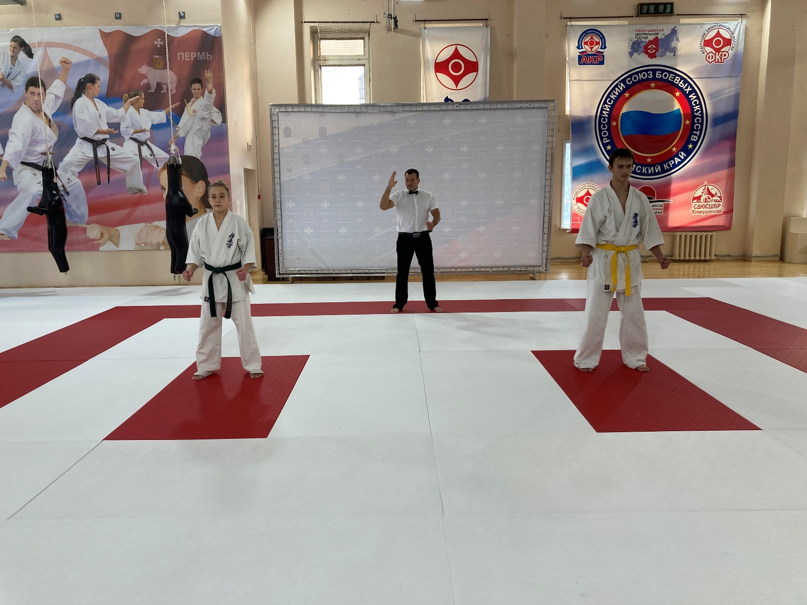
Когда поединок завершится, и Рефери подаст команду «ЯМЭ!», участники должны встать на свои исходные позиции лицом к Президиуму в ожидании объявления результата. В этот момент участники могут привести свои доги в порядок, повернувшись лицом к Тренеру-секунданту.
Рефери отходит к краю соревновательной площадки, чтобы ему было удобнее видеть всех Боковых судей, и подает команду «Хантэй о-нэгаи симас!» («Приготовиться объявить решение!»). Затем по команде Рефери «Хантэй!» («Объявить решение!») Боковые судьи показывают свои решения флажками и свистками.

Slide 47

Рефери считает голоса Боковых судей, используя «сюто» правой руки.
Если голоса судей разделились, то Рефери сначала объявляет решение Судьи, сидящего справа от него: ««широ»!» («Белый!»), ««ака»!» («Красный!») или «Хикивакэ!» («Ничья!»).
Затем Рефери считает те же решения других Судей. Другое решение (решения) судей (судьи) Рефери считает в том же порядке, начиная с правой стороны.
Если большинство судей показывают одно решение, то Рефери начинает считать голоса с того решения, за которое отдано меньше голосов. Если Рефери отдает свой голос за решение, которое поддерживает меньшее число голосов, то он должен посчитать свой голос до подсчета большинства голосов.

Slide 48
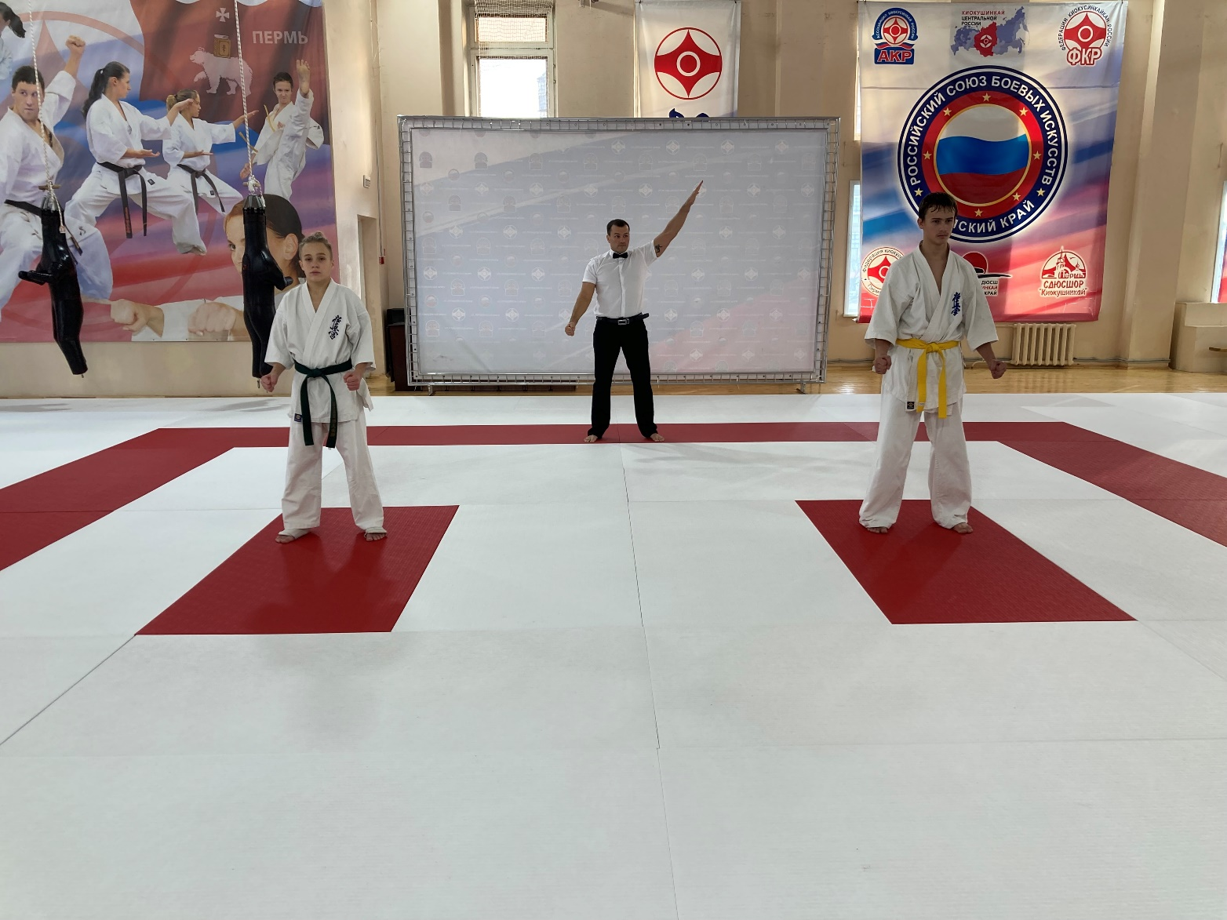
После подсчета всех голосов Рефери объявляет свое решение (в этот момент Рефери подносит свою правую ладонь к груди, объявляя «Сюшин!») и затем объявляет окончательное решение объявляя: «широ» («ака») но кати», определяемое большинством голосов. В этот момент поединок считается оконченным.
При подсчете используются японские названия числительных: «ити» («Один»), «ни» («Два»), «сан» («Три»), «си» («Четыре»), «го» («Пять»).

Slide 49
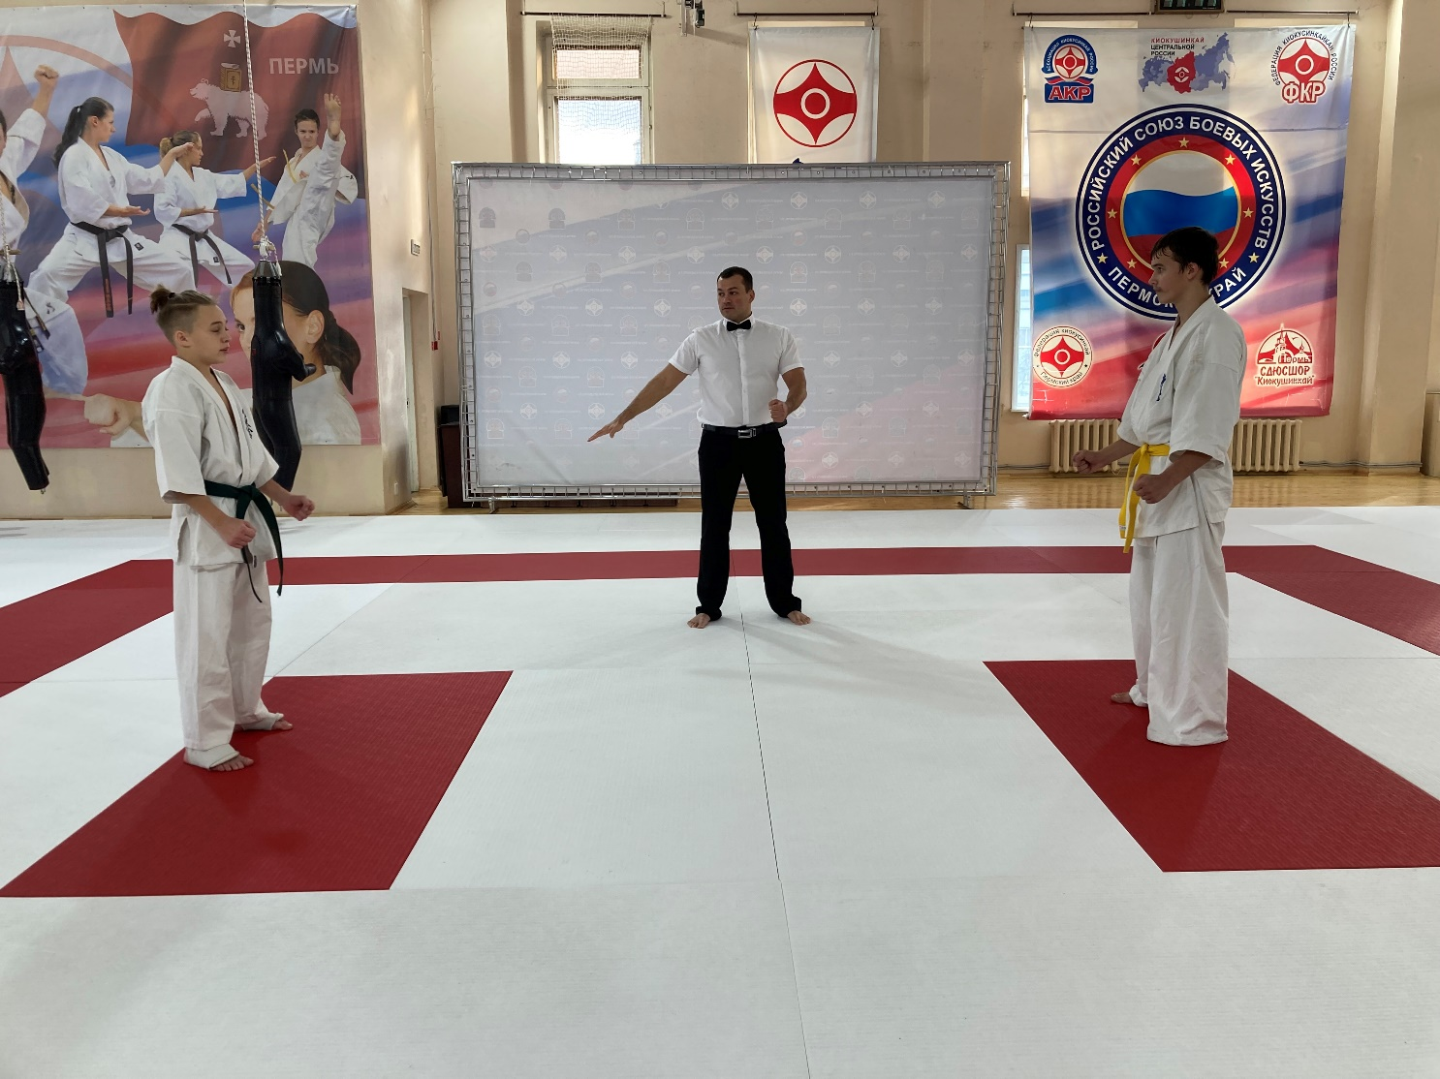
Если участнику присуждается третье штрафное очко ГЭНТЭН САН, то Рефери называет цвет нарушителя – «СИРО!» («Белый!») или «АКА!» («Красный!»), производит подсчет голосов, называет нарушение и объявляет: «ГЭНТЭН САН! СИККАКУ!». Одновременно Рефери делает резкое рубящее движение рукой в положении СЮТО, ладонью вниз, в направлении ног нарушителя

Slide 50
Далее называет цвет победителя – «СИРО!» («Белый!») или «АКА!» («Красный!») – и объявляет: «СИРО (АКА) НО КАТИ!», – одновременно рубящим движением поднимая вверх, под углом в 45 градусов, в положении СЮТО, ладонью вниз, руку, ближнюю к победителю.

Slide 51
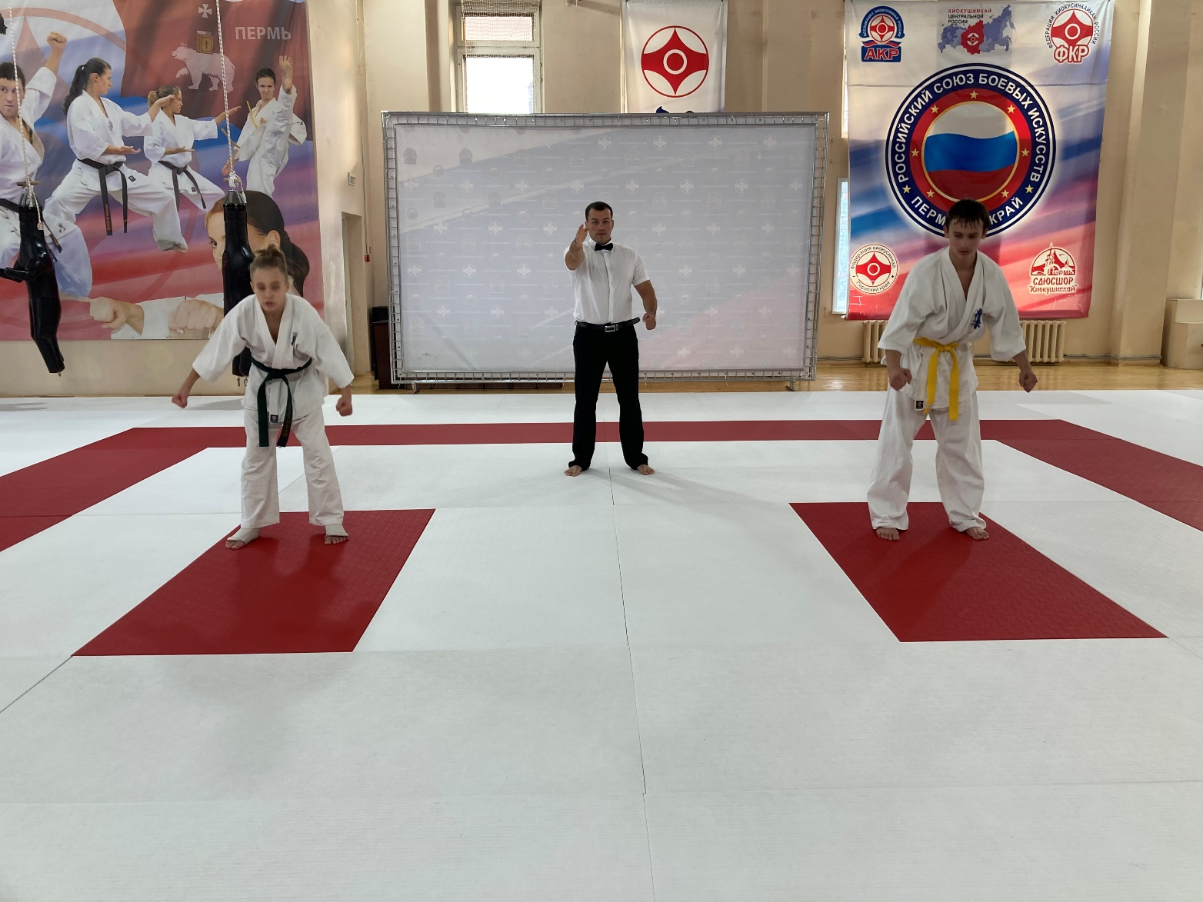
Когда решение судей объявлено, по команде Рефери «Сёмэн-ни!» («Лицом к Президиуму!», в этот момент Рефери вытягивает правую руку с вытянутыми пальцами в направлении Президиума) участники по команде Рефери «Рэй!» («Поклон!») кланяются Президиуму. Рефери кланяется Президиуму вместе участниками

Slide 52
По команде Рефери «Сушин-ни!» («Лицом к Рефери!»; в этот момент Рефери вытягивает руки, сжатые в кулаки, ладонями вверх в направлении участников) участники поворачиваются к Рефери и по его команде «Рэй!» («Поклон!»; в этот момент Рефери подносит кулаки ладонями вниз к подбородку) кланяются Рефери. Рефери также кланяется участникам

Slide 53

По команде Рефери «О-тагай-ни!» («Лицом друг к другу!»; в этот момент Рефери вытягивает руки, сжатые в кулаки, ладонями вверх в направлении участников) участники поворачиваются друг к другу и по команде Рефери «РЭЙ!» («Поклон!»; в этот момент Рефери сводит кулаки вместе на уровне груди) кланяются друг другу. При этом Рефери не кланяется

Slide 54
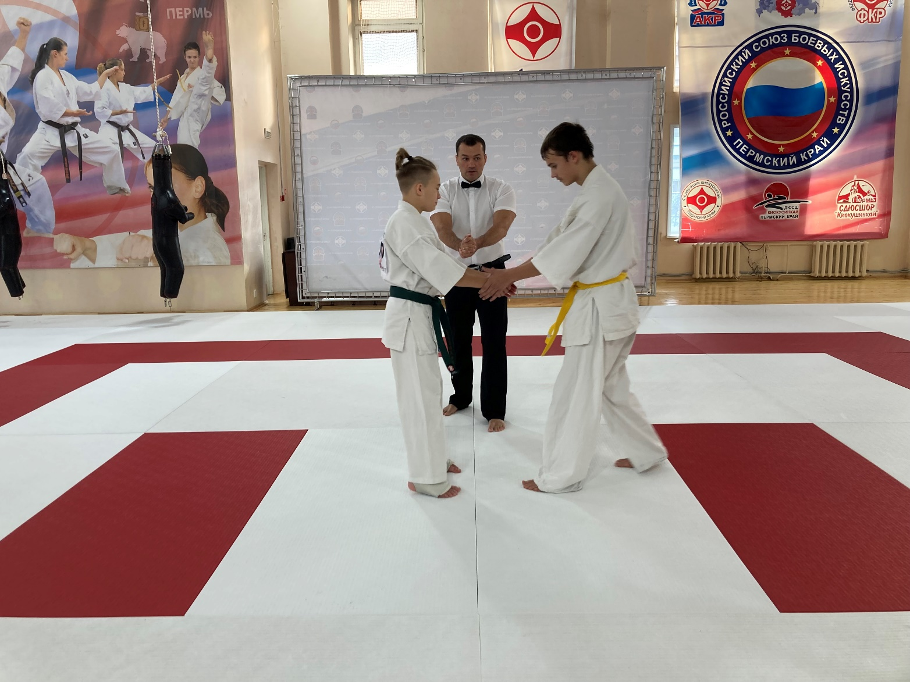
По команде Рефери «Акшю!» («Пожать руки!») участники подходят друг к другу и обеими руками пожимают руки и затем покидают соревновательную площадку.
Перед уходом с соревновательной площадки участники должны сначала поклониться в сторону Президиума и затем – в сторону соревновательной площадки.

Slide 55
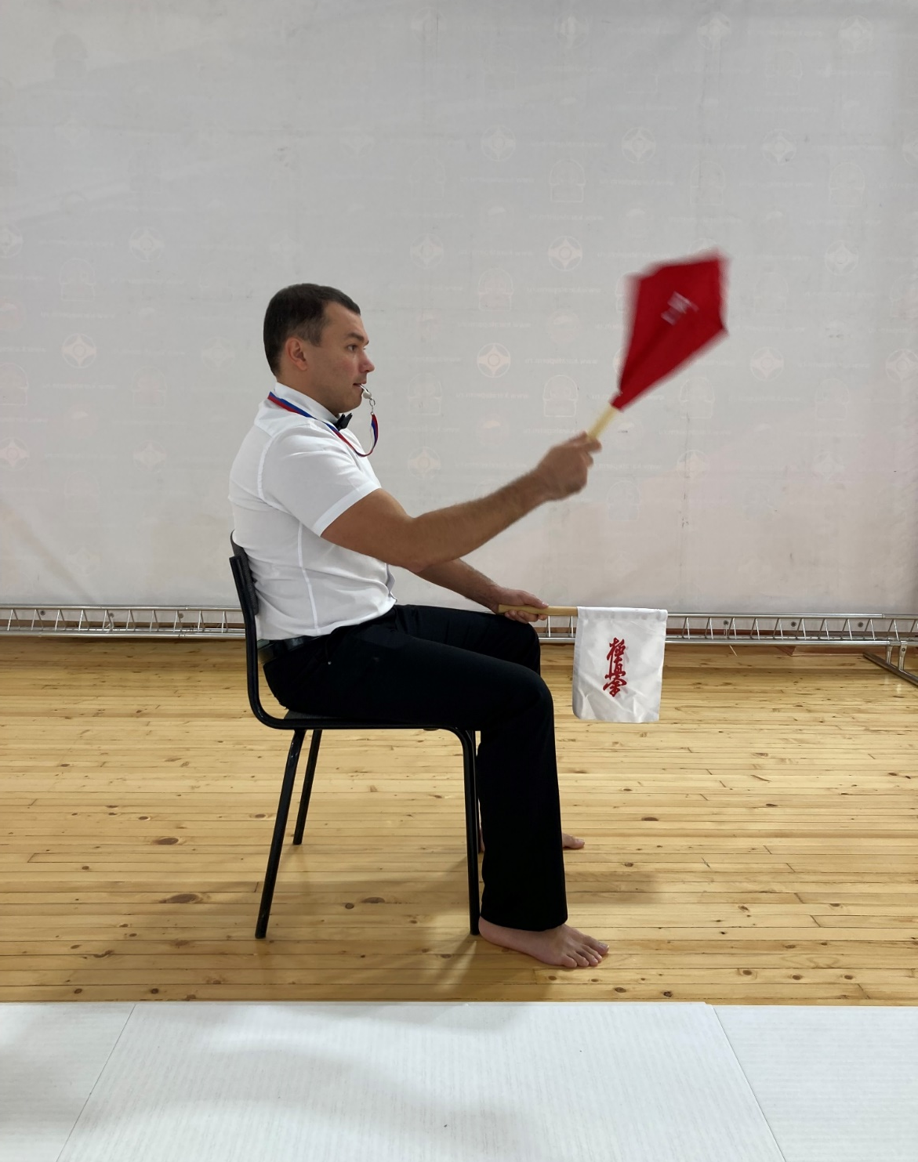
ДЕЙСТВИЯ БОКОВЫХ СУДЕЙ (КУМИТЭ)
Боковые судьи показывают свои решения флажками, одновременно информируя Рефери о своих решениях свистком. Боковые судьи должны перестать свистеть после того, как Рефери остановил поединок.

Slide 56
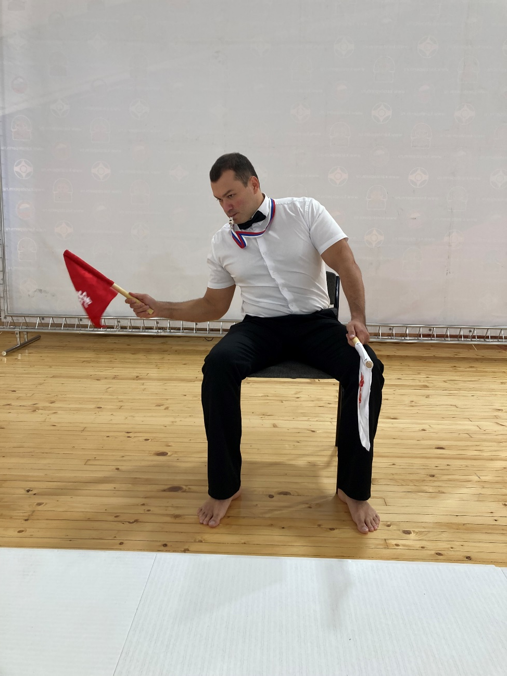
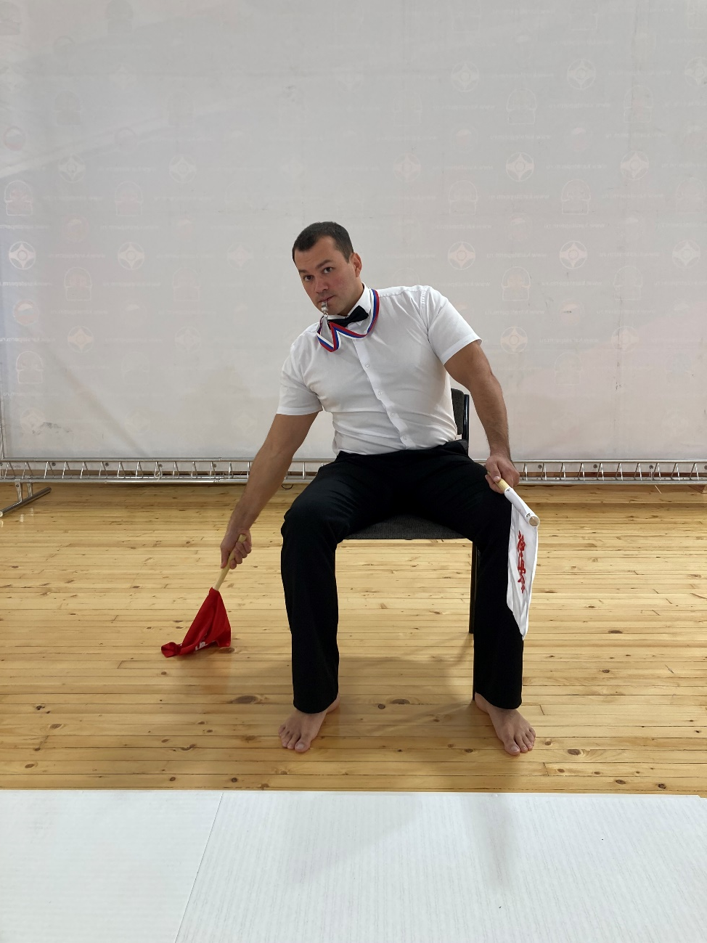
ДЗЁГАЙ
Когда обе ноги участника оказываются за пределами соревновательной зоны, судья легко постукивает по полу флажком, ближайшим к пересечённой границе зоны, сопровождая постукивание частыми короткими свистками.

Slide 57
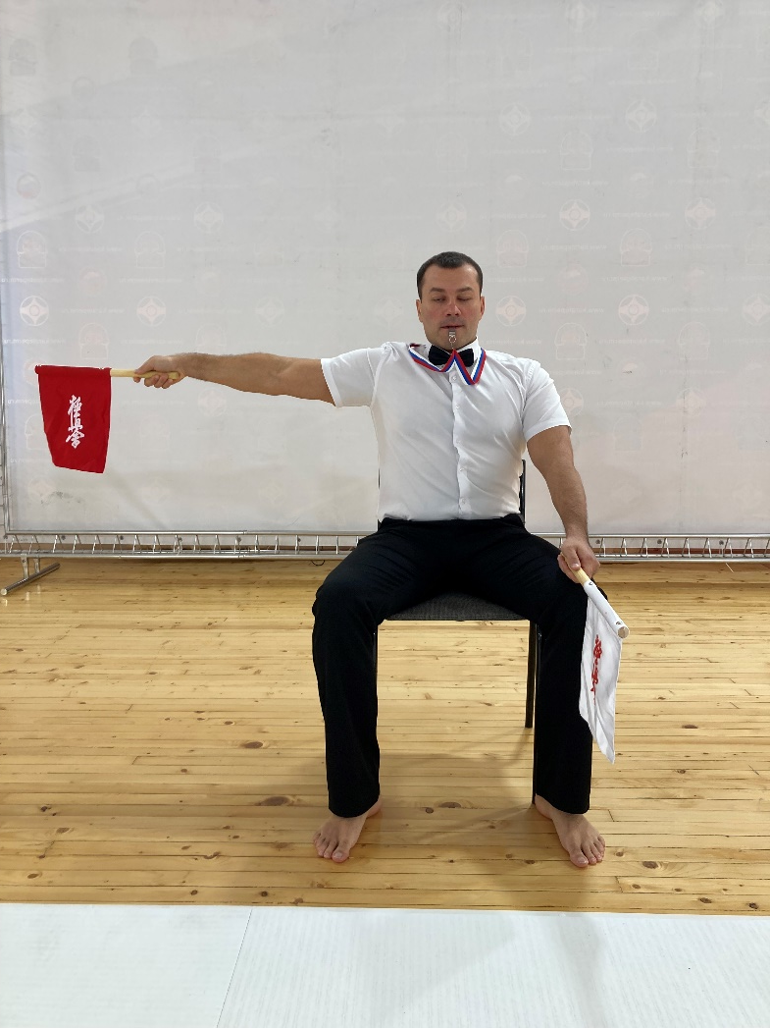
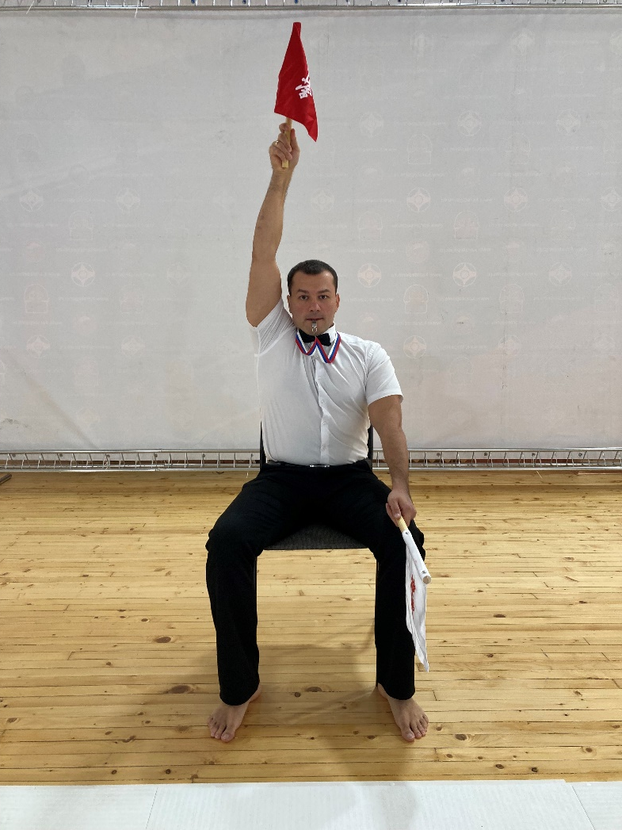
Сигналы ВАДЗА-АРИ и ИППОН должны начинаться с замаха рукой поперек груди, после чего рука выносится в сторону до фиксации в правильном положении.
Судья вытягивает руку с флажком соответствующего
цвета на уровне плеча, давая длинный сильный свисток.
Судья вытягивает руку с флажком соответствующего
цвета над головой, давая длинный сильный свисток.

Slide 58
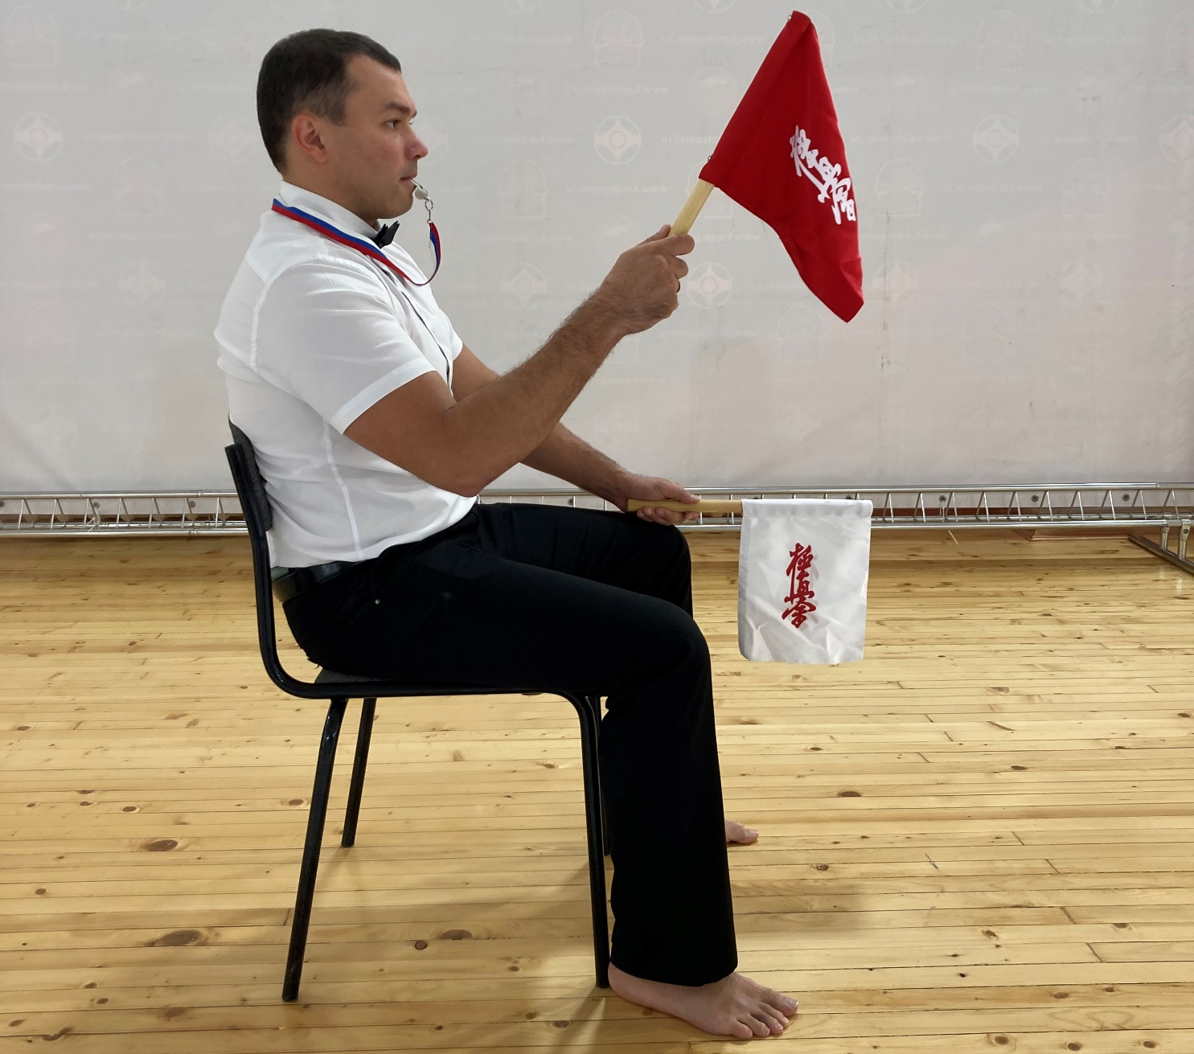
НАРУШЕНИЕ ПРАВИЛ
Судья сигнализирует о нарушении помахиванием соответствующим флажком сбоку от себя и короткими частыми свистками.

Slide 59




Slide 60

Если Судья не мог видеть техническое действие (ВАДЗА) или нарушение (ХАНСОКУ) и понимает сигналы, которые другие судьи подают флажками или свистками, или команду Рефери, Судья должен показать МИЭДЗУ, скрестив флажки перед лицом, сопроводив это действие одним коротким свистком.
Если судья не мог видеть техническое действие (ВАДЗА) или нарушение (ХАНСОКУ), о котором сигнализировали Рефери и другие Судьи, то он не должен присоединяться к другим Судьям, а должен показать МИЭДЗУ.

Slide 61

МИТОМЭДЗУ означает: «Я не согласен с решением других судей».
Судья скрещивает руки с флажками, а затем резко разводит их в стороны и вниз перед животом. Движение повторяется несколько раз, сопровождаемое двумя короткими свистками.

Slide 62


МИТОМЭДЗУ

Slide 63

ХИКИВАККИ (НИЧЬЯ)
По команде Рефери «ХАНТЭЙ!» Судья скрещивает флажки перед животом одновременно с сильным длинным свистком.
Рефери скрещивает руки, а затем разводит их в стороны в положении СЮТО с ладонями, обращенными к нему.

Slide 64
Честного, объективного и не предвзятого судейства коллеги! Осу!

